Slide 1
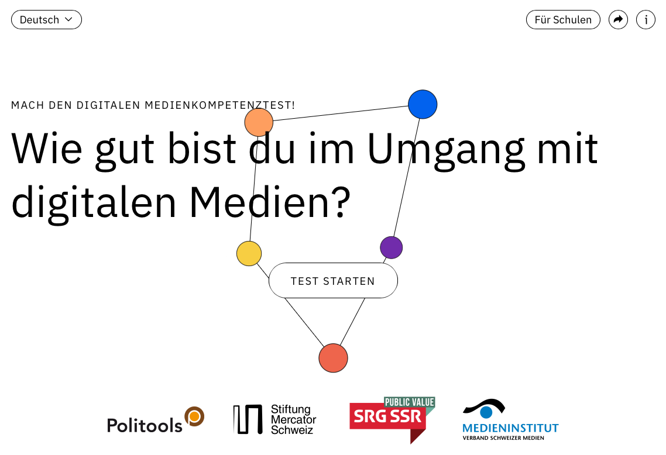
Notes:
Webseite: https://www.newstest.ch
Studie: https://www.bakom.admin.ch/dam/bakom/de/dokumente/bakom/elektronische_medien/Zahlen%20und%20Fakten/Studien/schlussbericht-die-edienkompetenz-derschweizer-bevoelkerung.pdf.download.pdf/Bercht%20Medienkompetenz%202022%202.pdf

Slide 2


Slide 3


Slide 4
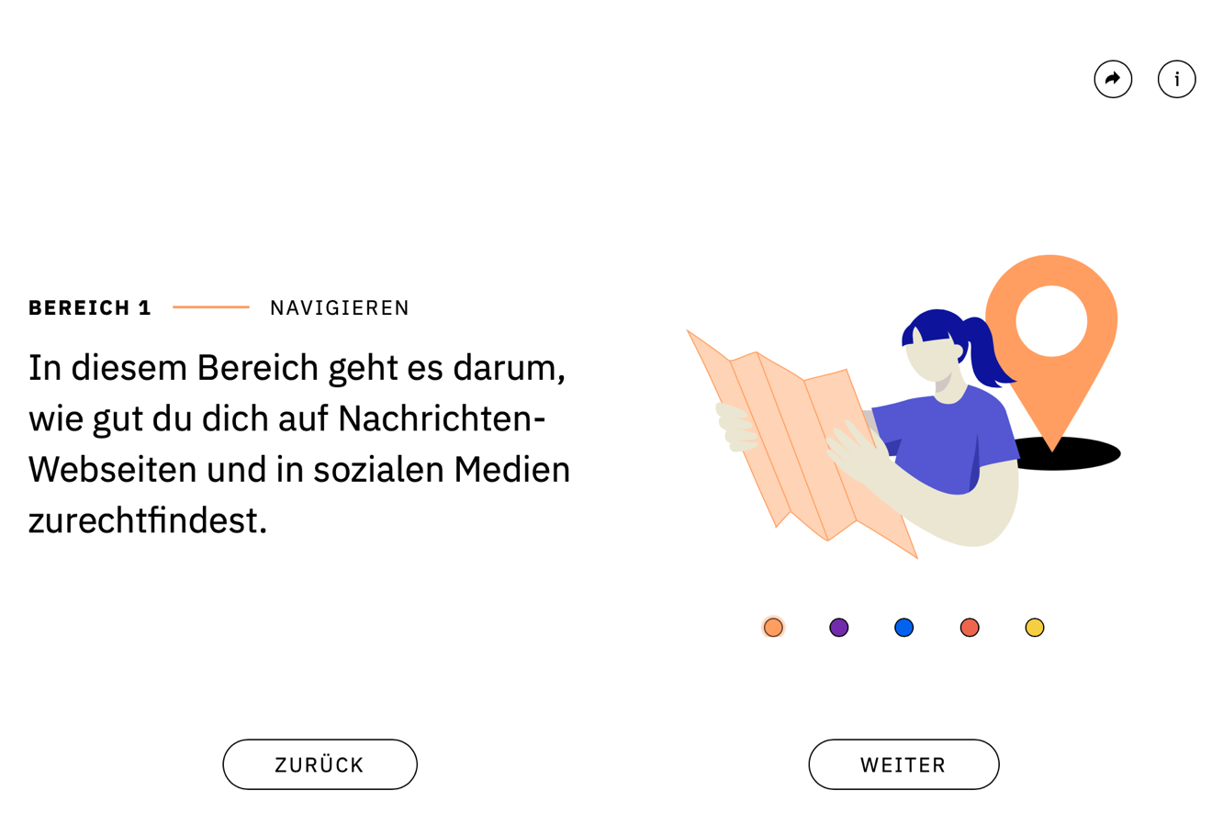
Notes:
Max. Punkte möglich: 5,5

Slide 5
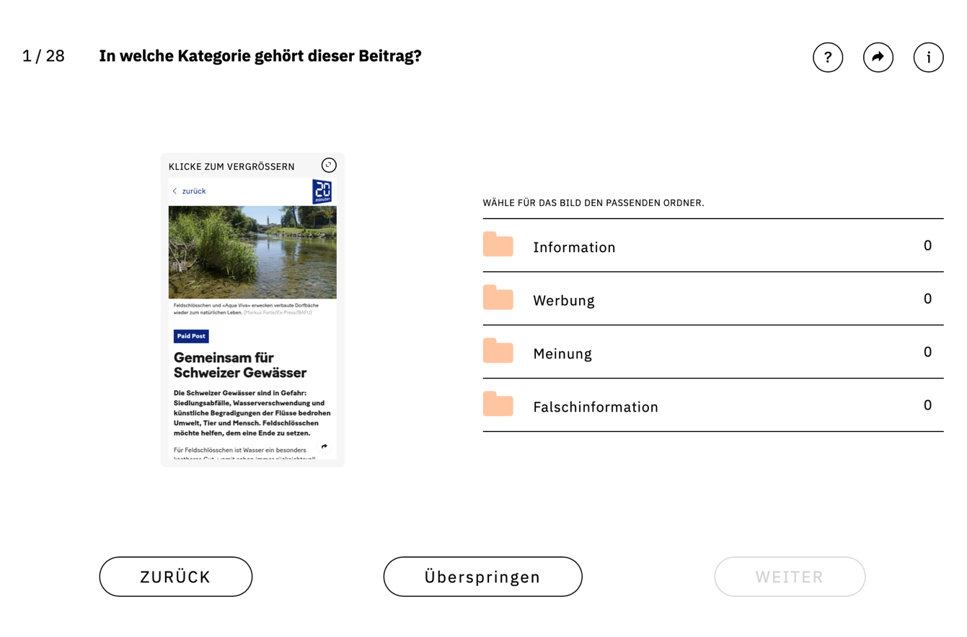
Notes:
HILFE (?)
Bei dieser Frage musst du entscheiden, was für eine Art von Beitrag in den jeweiligen Bildern gezeigt wird. Du kannst entscheiden, ob es sich um eine Information, um eine Falschinformation, um eine Meinung oder um Werbung handelt.
Für die Entscheidung kannst du das Bild entweder auf den Ordner ziehen, den du für richtig hältst – oder den Ordner einfach anklicken/-tippen.

Slide 6
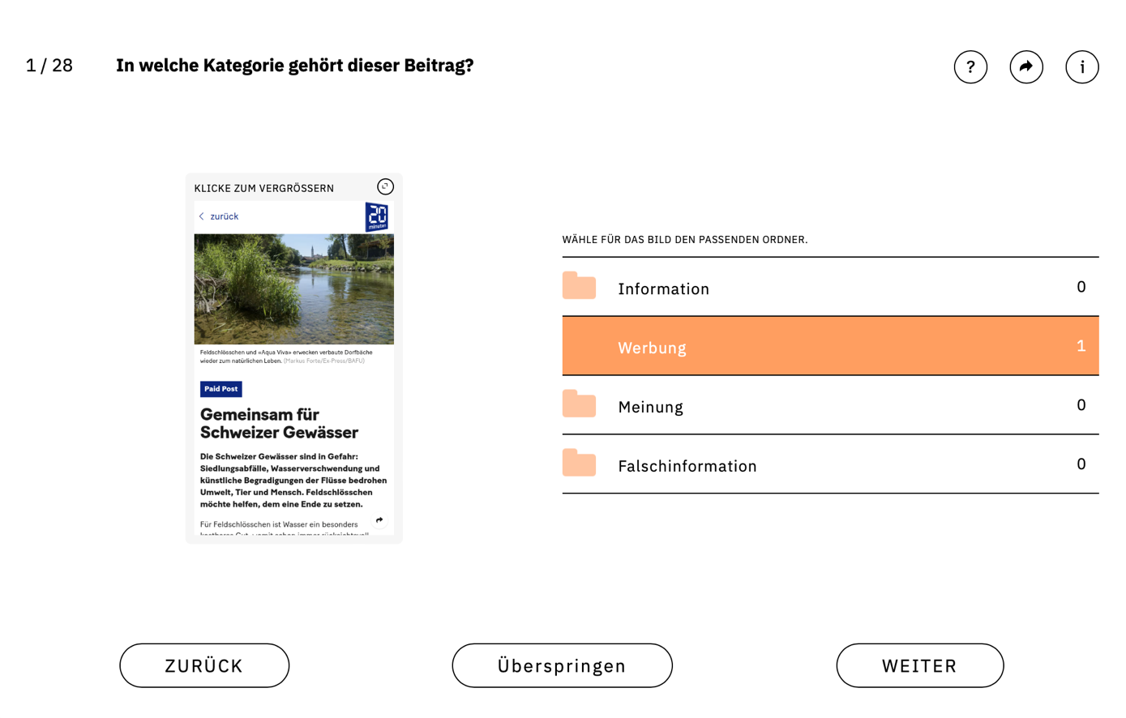
Lösung
Notes:
ERKLÄRUNG
Dieser Beitrag ist mit dem Hinweis “Paid Post” gekennzeichnet. Ein “Paid Post” ist ein Beitrag, für dessen Veröffentlichung jemand (z.B. ein Unternehmen) Geld bezahlt. Genau genommen handelt es sich um “Native Advertising”. Also eine Form von Werbung im Internet und in den Printmedien, die so gestaltet ist, dass sie nur schwer von redaktionellen Inhalten zu unterscheiden ist. Mehr dazu findest du in der Richtlinie 10.1 des Journalistenkodex des Schweizer Presserats (https://presserat.ch/journalistenkodex/richtlinien/). Vorsicht: Es existieren unterschiedliche Bezeichnungen, um auf “Native Advertising” hinzuweisen, neben “Paid Post” oft auch “Sponsored Content”, “Präsentiert von…” oder “Publireportage”.
Punkte: 0,5

Slide 7
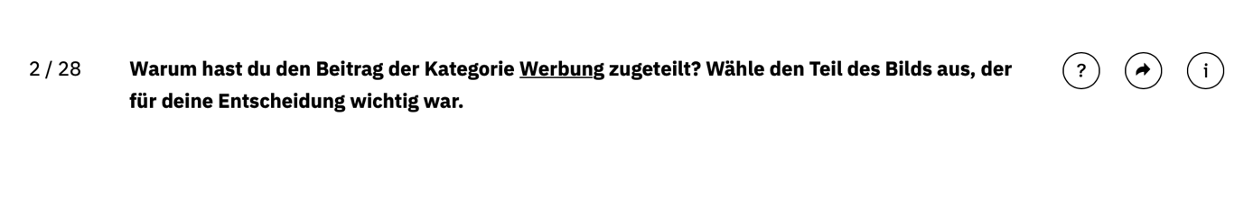
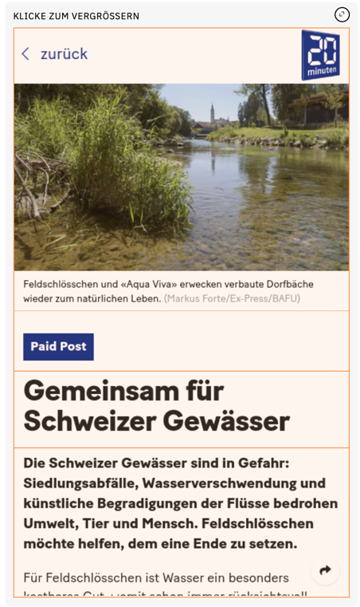
Notes:
HILFE
Bei dieser Frage sollst du die Bereiche des Bilds auswählen, die dir bei der Entscheidung der ersten Frage geholfen haben.
Dazu kannst du einen Bereich über die passenden Felder auswählen.

Slide 8
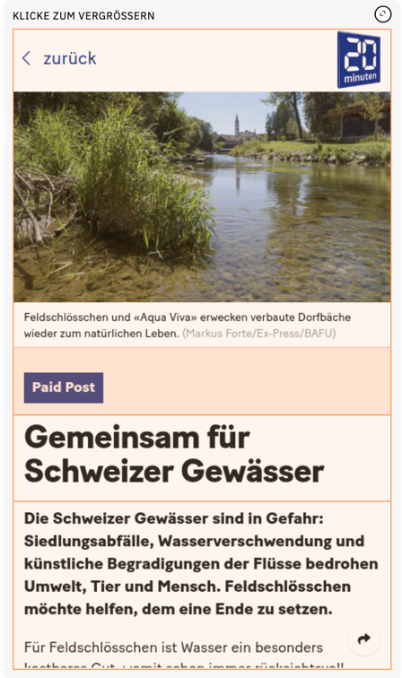
Lösung
Notes:
ERKLÄRUNG
Dieser Beitrag ist mit dem Hinweis “Paid Post” gekennzeichnet. Ein “Paid Post” ist ein Beitrag, für dessen Veröffentlichung jemand (z.B. ein Unternehmen) Geld bezahlt. Genau genommen handelt es sich um “Native Advertising”. Also eine Form von Werbung im Internet und in den Printmedien, die so gestaltet ist, dass sie nur schwer von redaktionellen Inhalten zu unterscheiden ist. Mehr dazu findest du in der Richtlinie 10.1 des Journalistenkodex des Schweizer Presserats (https://presserat.ch/journalistenkodex/richtlinien/). Vorsicht: Es existieren unterschiedliche Bezeichnungen, um auf “Native Advertising” hinzuweisen, neben “Paid Post” oft auch “Sponsored Content”, “Präsentiert von…” oder “Publireportage”.
Punkte: 0,5

Slide 9
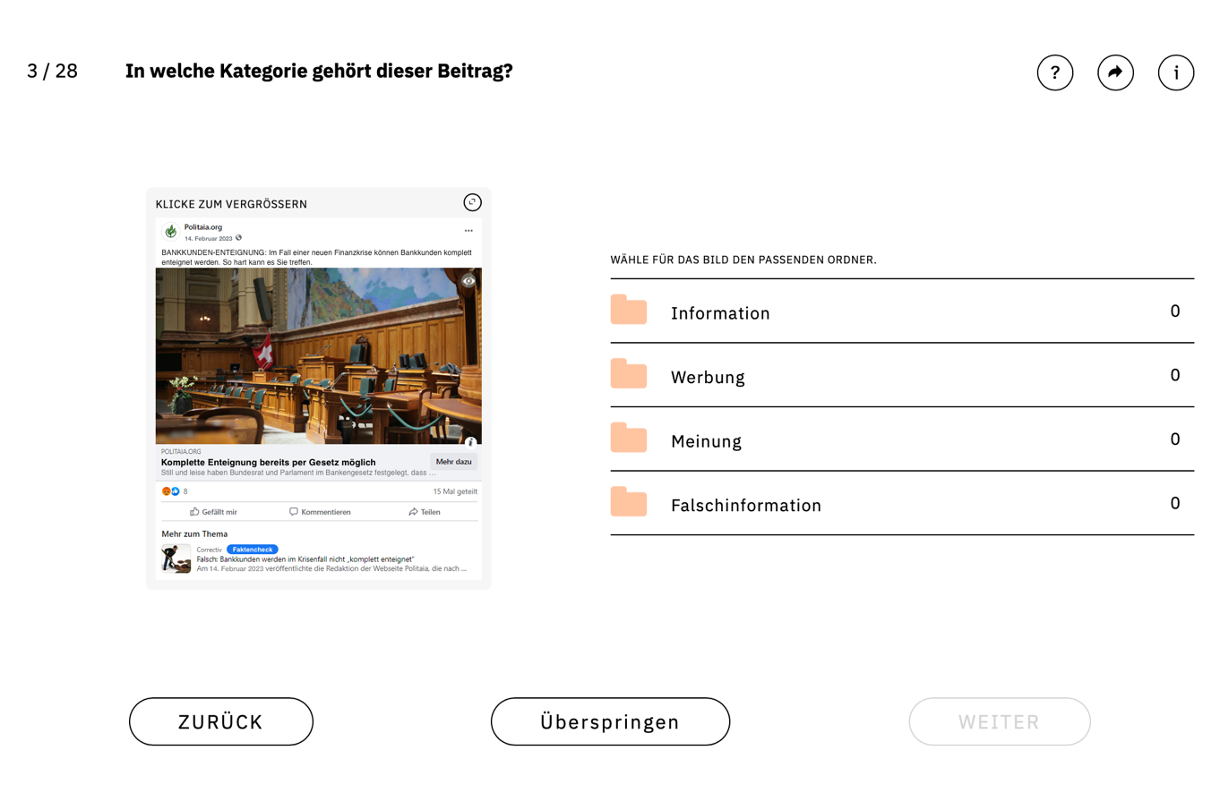
Notes:
HILFE
Bei dieser Frage musst du entscheiden, was für eine Art von Beitrag in den jeweiligen Bildern gezeigt wird. Du kannst entscheiden, ob es sich um eine Information, um eine Falschinformation, um eine Meinung oder um Werbung handelt.
Für die Entscheidung kannst du das Bild entweder auf den Ordner ziehen, den du für richtig hältst – oder den Ordner einfach anklicken/-tippen.
Wichtige Anmerkung: Bei diesem Beitrag handelt es sich um ein erfundenes Fallbeispiel.

Slide 10
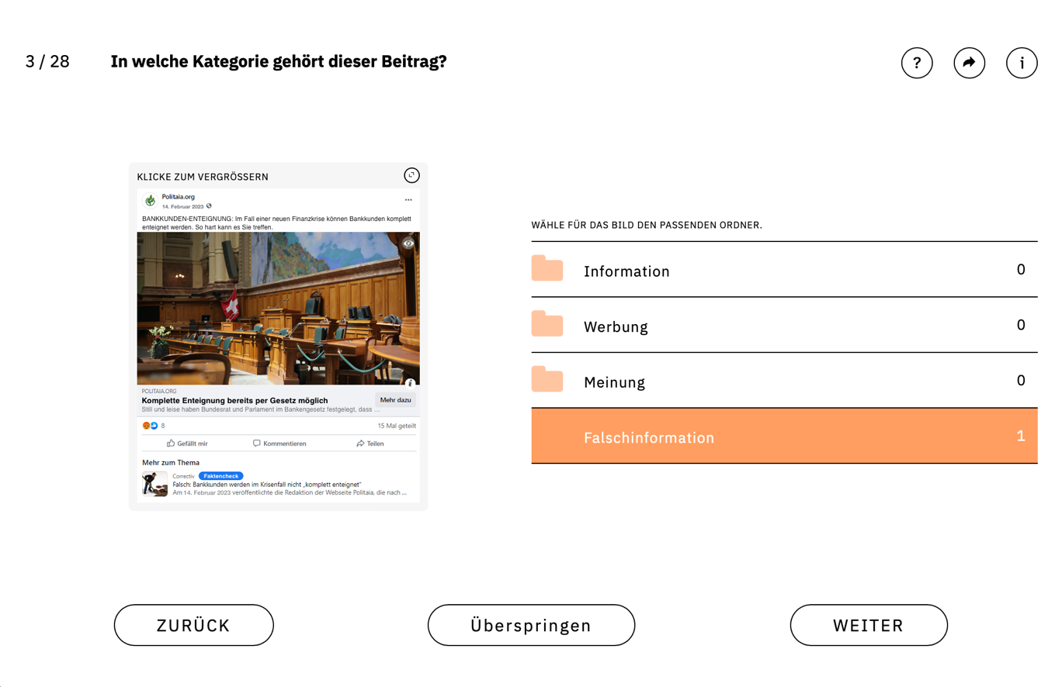
Lösung
Notes:
ERKLÄRUNG
Dieser Beitrag versucht, Menschen in die Irre zu führen. Es handelt sich um eine Falschinformation. Macht das jemand mit Absicht, spricht man von Desinformation. Der Absender ist kein seriöses Medium. Viele Tippfehler, Grossschreibung oder mehrfach verwendete Ausrufezeichen können einen Hinweis darauf geben, dass es keine seriöse Information ist. Wird ein Beitrag von einer Faktencheck-Organisation wie “Correctiv” als “falsch” markiert, ist das ein deutlicher, zusätzlicher Hinweis, dass eine Information nicht korrekt ist.
Wichtige Anmerkung: Bei diesem Beitrag handelt es sich um ein erfundenes Fallbeispiel.
Punkte: 0,5

Slide 11
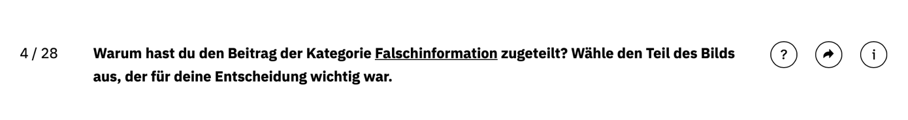
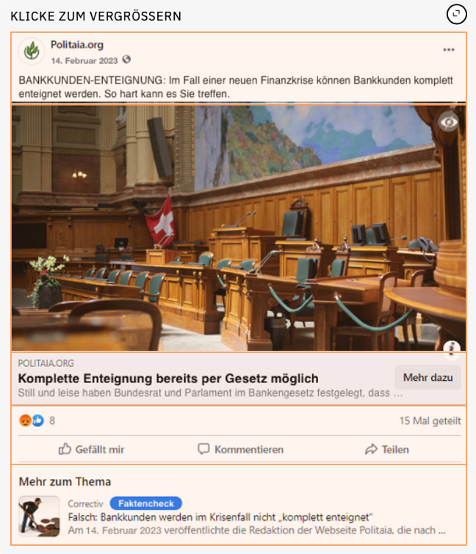
Notes:
HILFE
Bei dieser Frage sollst du die Bereiche des Bilds auswählen, die dir bei der Entscheidung der ersten Frage geholfen haben.
Dazu kannst du einen Bereich über die passenden Felder auswählen.

Slide 12
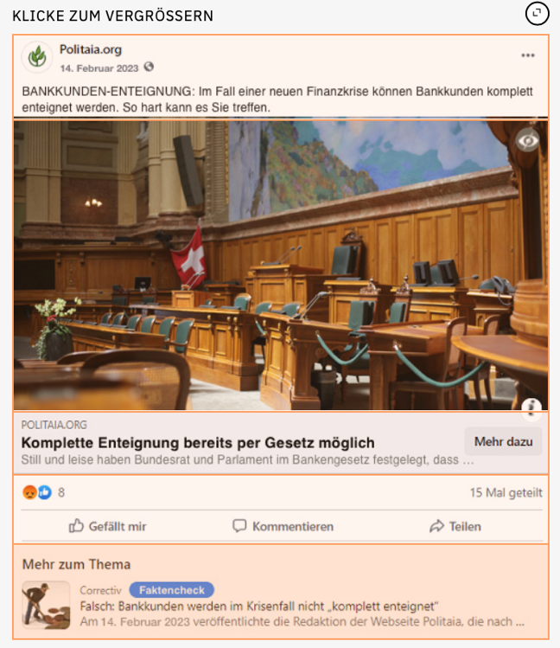
Lösung
Notes:
ERKLÄRUNG
“Dieser Beitrag versucht, Menschen in die Irre zu führen. Es handelt sich um eine Falschinformation. Macht das jemand mit Absicht, spricht man von Desinformation. Der Absender ist kein seriöses Medium. Viele Tippfehler, Grossschreibung oder mehrfach verwendete Ausrufezeichen können einen Hinweis darauf geben, dass es keine seriöse Information ist. Wird ein Beitrag von einer Faktencheck-Organisation wie “”Correctiv”” als “”falsch”” markiert, ist das ein deutlicher, zusätzlicher Hinweis, dass eine Information nicht korrekt ist.
Wichtige Anmerkung: Bei diesem Beitrag handelt es sich um ein erfundenes Fallbeispiel.
Punkte: 0,5

Slide 13
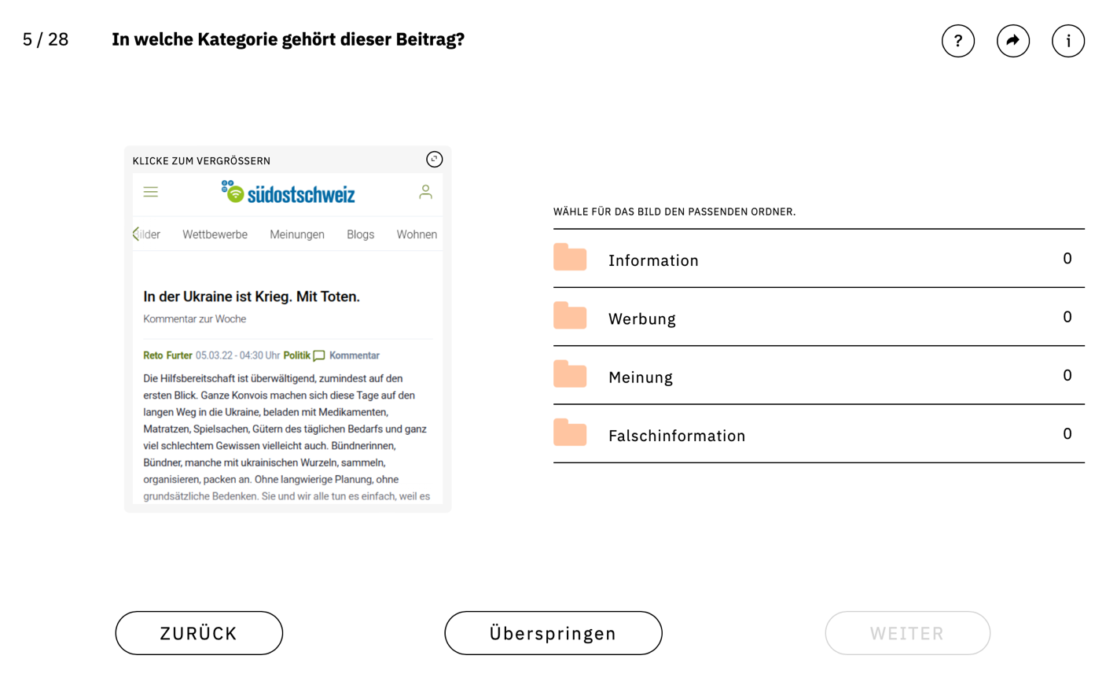
Notes:
HILFE
Bei dieser Frage musst du entscheiden, was für eine Art von Beitrag in den jeweiligen Bildern gezeigt wird. Du kannst entscheiden, ob es sich um eine Information, um eine Werbung, um eine Meinung oder um eine Falschinformation handelt.
Für die Entscheidung kannst du das Bild entweder auf den Ordner ziehen, den du für richtig hältst – oder den Ordner einfach anklicken/-tippen.

Slide 14
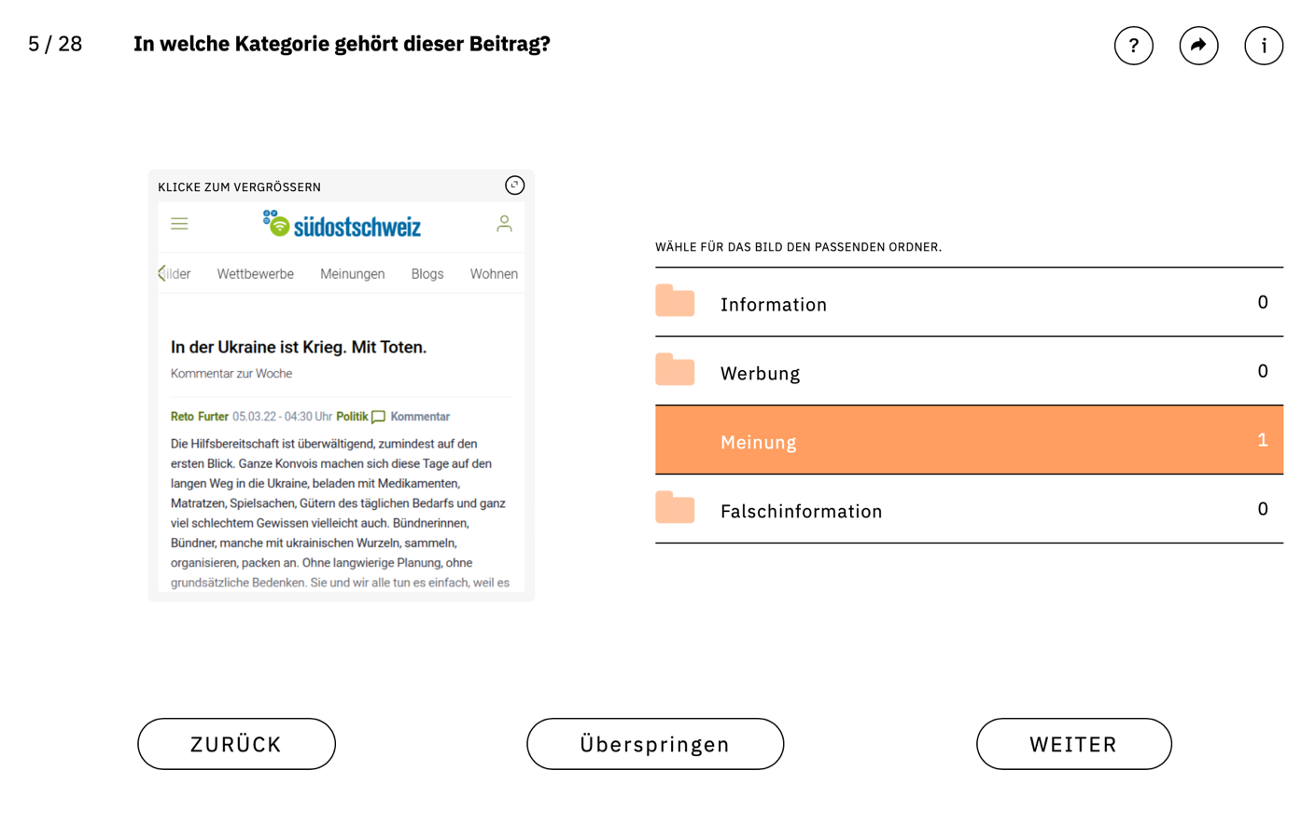
Lösung
Notes:
ERKLÄRUNG
Dieser Bericht ist als “Kommentar” markiert. Der Kommentar ist eine journalistische Textart. Bei ihr steht die Meinung des Autors oder der Autorin im Vordergrund.
Punkte: 0,5

Slide 15
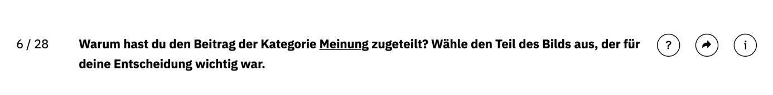
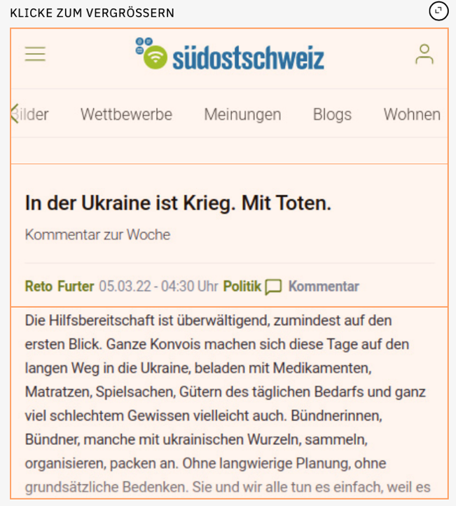
Notes:
HILFE
Bei dieser Frage sollst du die Bereiche des Bilds auswählen, die dir bei der Entscheidung der ersten Frage geholfen haben.
Dazu kannst du einen Bereich über die passenden Felder auswählen.

Slide 16
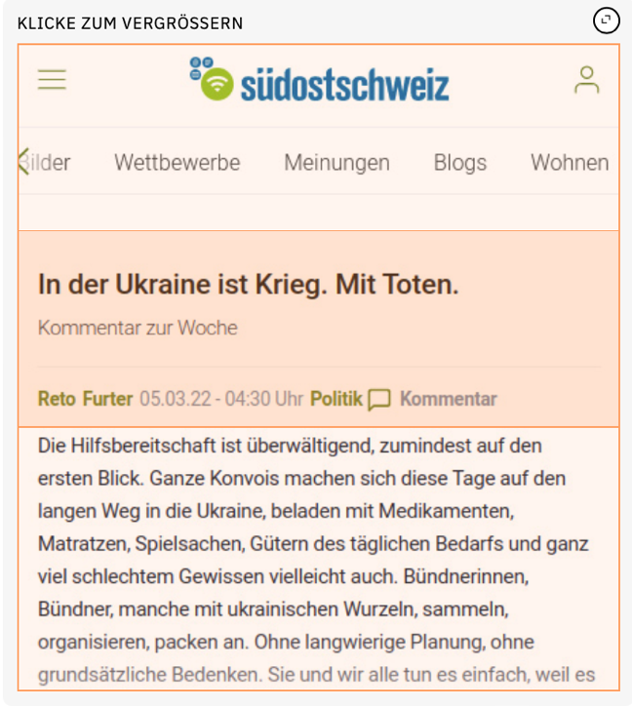
Lösung
Notes:
ERKLÄRUNG
Dieser Bericht ist als “”Kommentar”” markiert. Der Kommentar ist eine journalistische Textart. Bei ihr steht die Meinung des Autors oder der Autorin im Vordergrund.
Punkte: 0,5

Slide 17
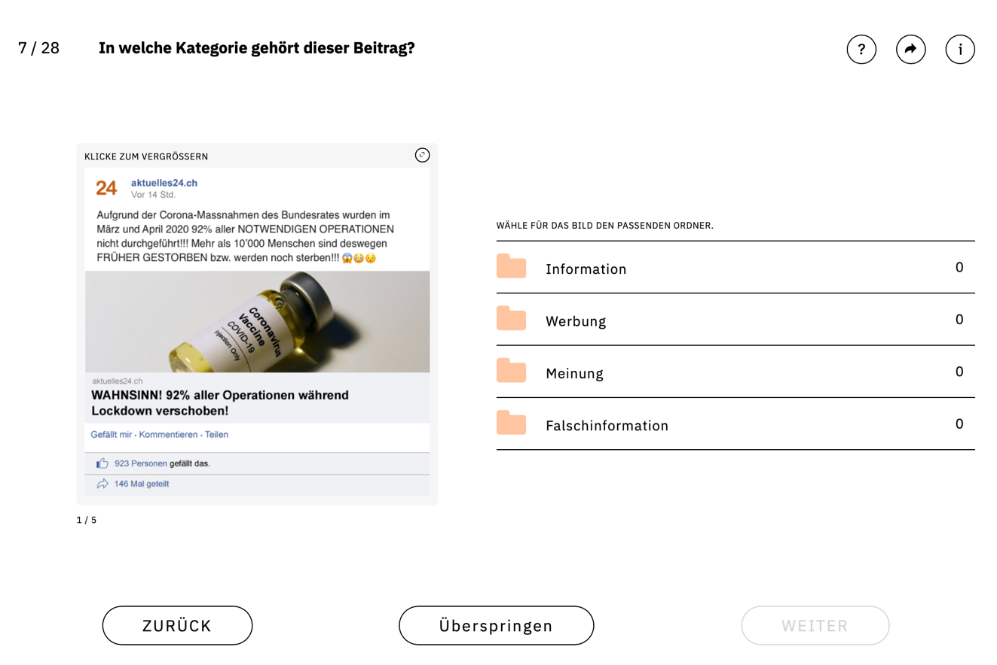
Notes:
HILFE
Bei dieser Frage musst du entscheiden, was für eine Art von Beitrag in den jeweiligen Bildern gezeigt wird. Du kannst entscheiden, ob es sich um eine Information, um eine Werbung, um eine Meinung oder um eine Falschinformation handelt.
Für die Entscheidung kannst du das Bild entweder auf den Ordner ziehen, den du für richtig hältst – oder den Ordner einfach anklicken/-tippen.
Wichtige Anmerkung: Beim Beitrag von “aktuelles24.ch” handelt es sich um ein erfundenes Fallbeispiel.

Slide 18
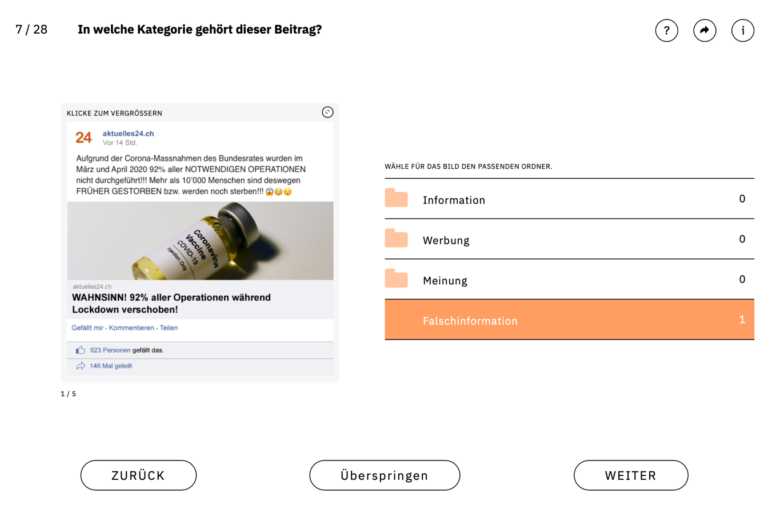
Lösung
Notes:
ERKLÄRUNG
Dieser Beitrag versucht, Menschen in die Irre zu führen. Es handelt sich um eine Falschinformation. Der Absender ist kein seriöses Medium. Viele Tippfehler, Grossschreibung oder mehrfach verwendete Ausrufezeichen können einen Hinweis darauf sein, dass es keine seriöse Information ist.
Wichtige Anmerkung: Bei diesem Beitrag handelt es sich um ein erfundenes Fallbeispiel.
Punkte: 0,5

Slide 19
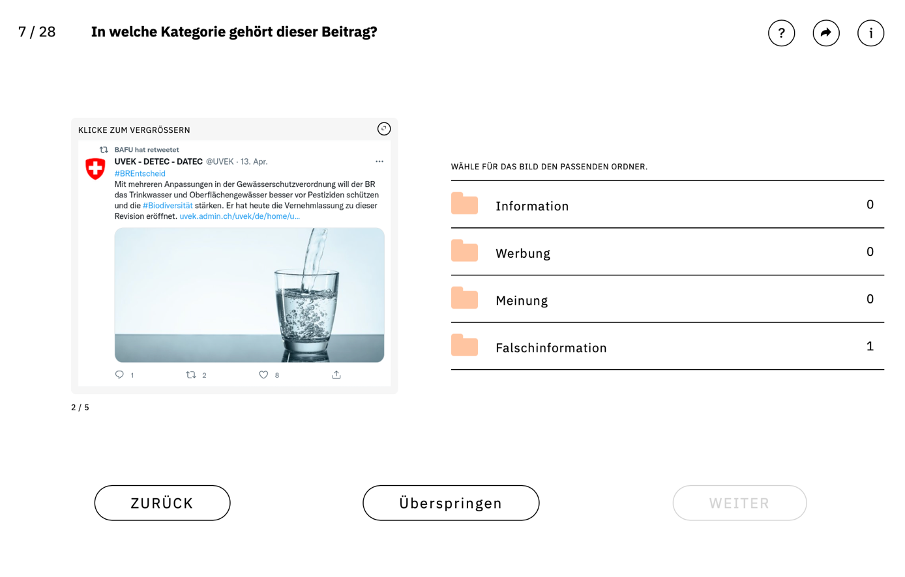
Notes:
HILFE
Bei dieser Frage musst du entscheiden, was für eine Art von Beitrag in den jeweiligen Bildern gezeigt wird. Du kannst entscheiden, ob es sich um eine Information, um eine Werbung, um eine Meinung oder um eine Falschinformation handelt.
Für die Entscheidung kannst du das Bild entweder auf den Ordner ziehen, den du für richtig hältst – oder den Ordner einfach anklicken/-tippen.
Wichtige Anmerkung: Beim Beitrag von “aktuelles24.ch” handelt es sich um ein erfundenes Fallbeispiel.

Slide 20
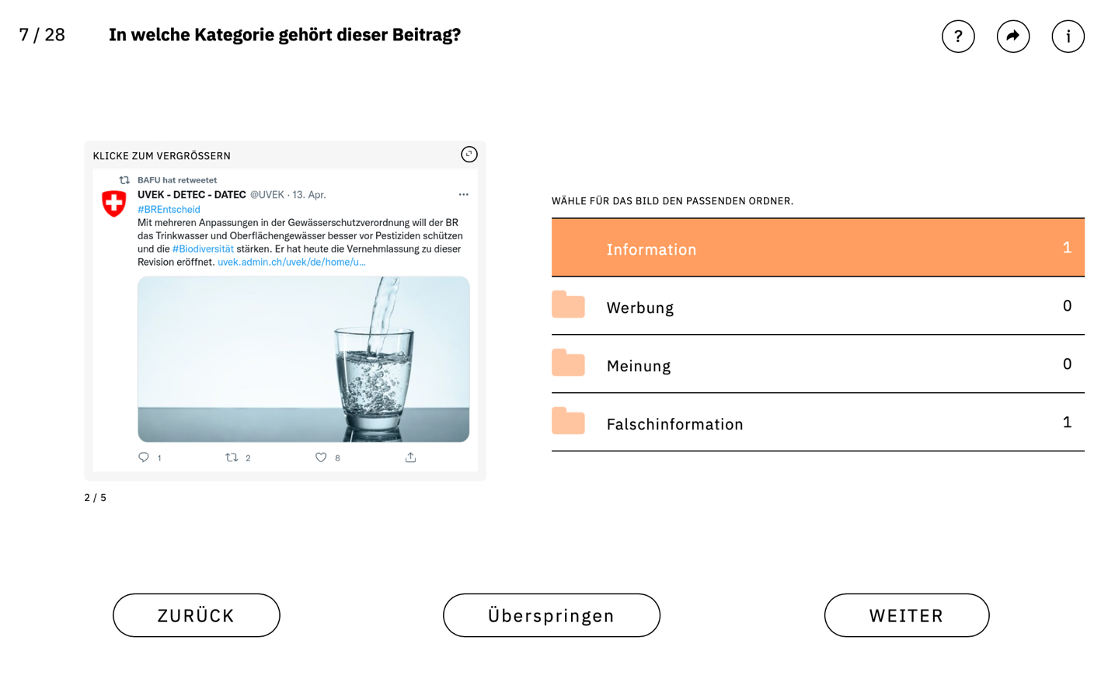
Lösung
Notes:
ERKLÄRUNG
Dieser Beitrag stammt vom UVEK. UVEK steht für “Eidgenössisches Departement für Umwelt, Verkehr, Energie und Kommunikation”. Das lässt sich an Name und Logo des Absenders erkennen. Bei diesem Beitrag geht es um eine Information einer Behörde und nicht um eine Meinung. Allerdings handelt es sich nicht um eine Information im Sinne einer journalistischen Berichterstattung.
Punkte: 0,5

Slide 21
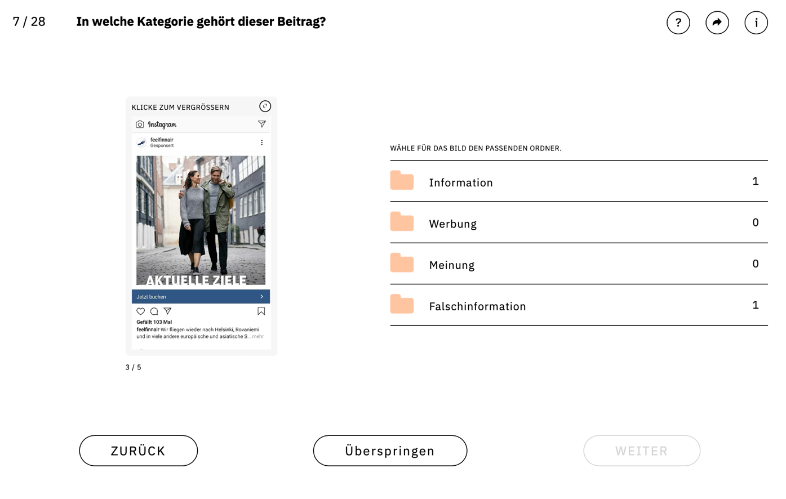
Notes:
HILFE
Bei dieser Frage musst du entscheiden, was für eine Art von Beitrag in den jeweiligen Bildern gezeigt wird. Du kannst entscheiden, ob es sich um eine Information, um eine Werbung, um eine Meinung oder um eine Falschinformation handelt.
Für die Entscheidung kannst du das Bild entweder auf den Ordner ziehen, den du für richtig hältst – oder den Ordner einfach anklicken/-tippen.
Wichtige Anmerkung: Beim Beitrag von “aktuelles24.ch” handelt es sich um ein erfundenes Fallbeispiel.

Slide 22
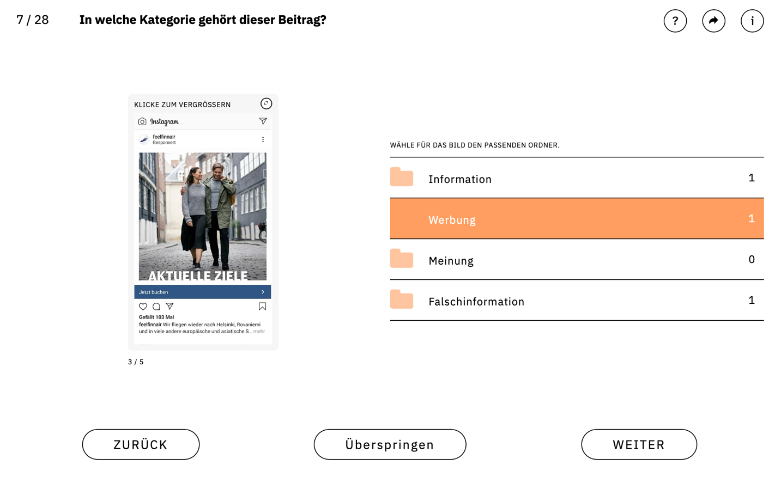
Lösung
Notes:
ERKLÄRUNG
Dieser Beitrag ist mit dem Hinweis “Gesponsert” gekennzeichnet. Das bedeutet, dass für dessen Veröffentlichung jemand (z.B. ein Unternehmen) Geld bezahlt. Deshalb ist der Beitrag Werbung.
Punkte: 0,5

Slide 23
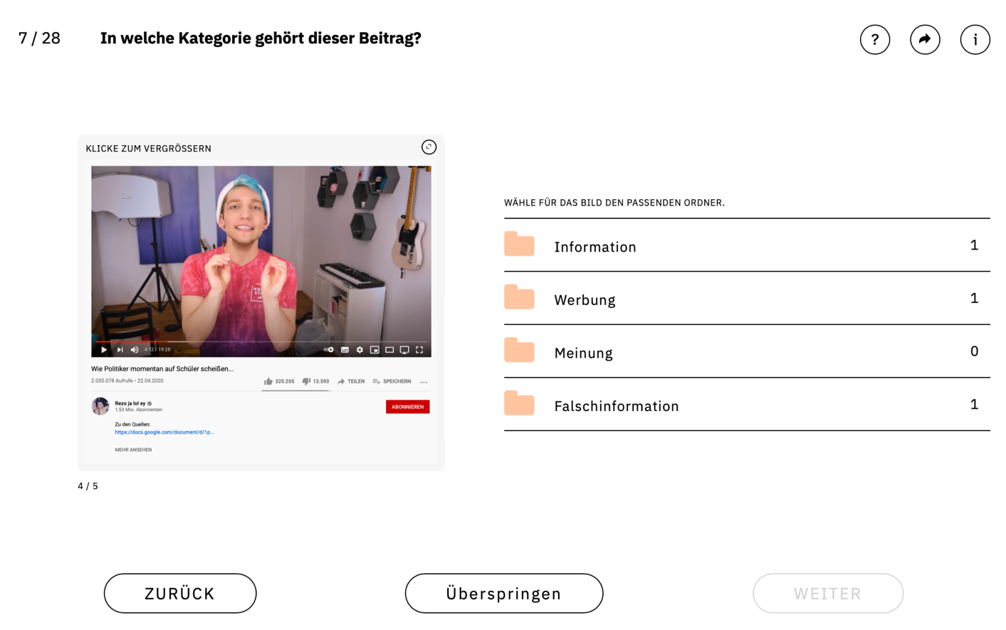
Notes:
HILFE
Bei dieser Frage musst du entscheiden, was für eine Art von Beitrag in den jeweiligen Bildern gezeigt wird. Du kannst entscheiden, ob es sich um eine Information, um eine Werbung, um eine Meinung oder um eine Falschinformation handelt.
Für die Entscheidung kannst du das Bild entweder auf den Ordner ziehen, den du für richtig hältst – oder den Ordner einfach anklicken/-tippen.
Wichtige Anmerkung: Beim Beitrag von “aktuelles24.ch” handelt es sich um ein erfundenes Fallbeispiel.

Slide 24
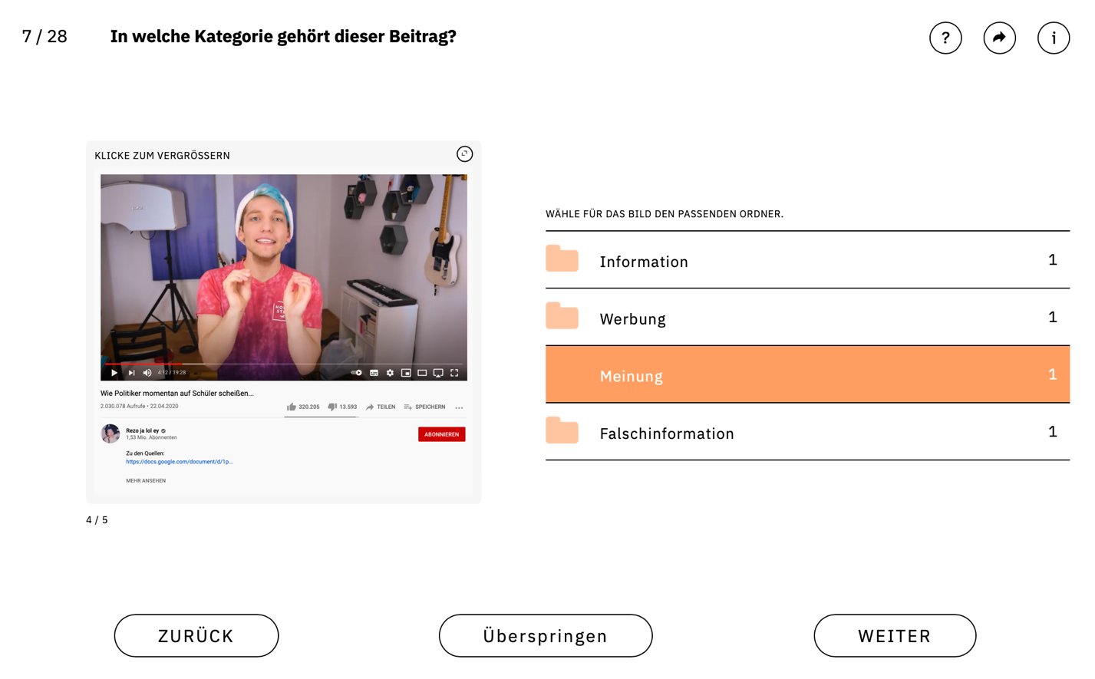
Lösung
Notes:
ERKLÄRUNG
Dieses Video stammt von einem/einer “Influencer:in”. Auf Video-Plattformen wie YouTube kann jeder hochladen und sagen, was er möchte. Deswegen gibt es auf YouTube sehr viele verschiedene Arten von Beiträgen. Bei diesem Beitrag erkennt man z. B. deutlich an der Überschrift, dass es um eine persönliche Meinung geht.
Punkte: 0,5

Slide 25
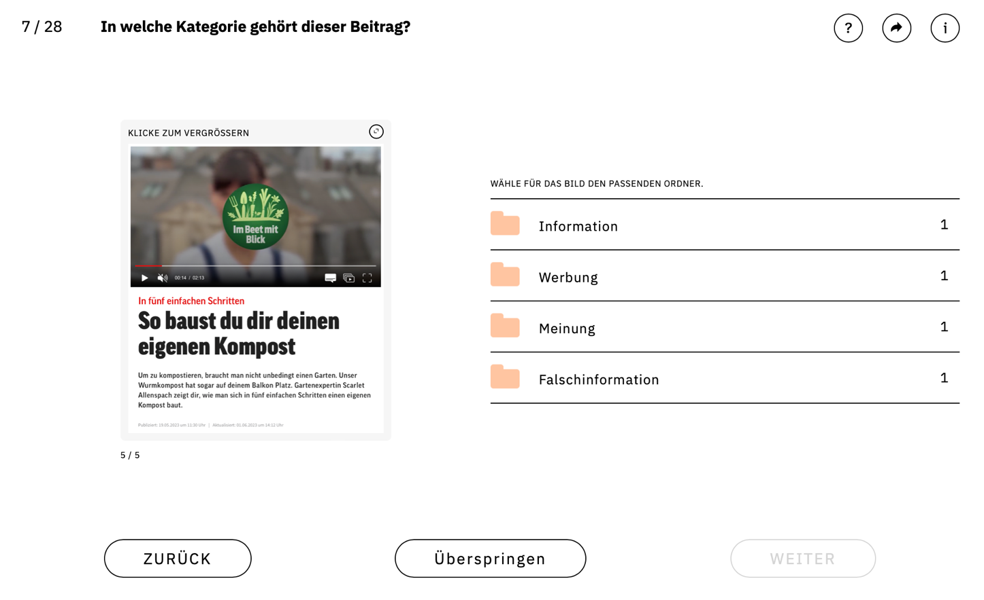
Notes:
HILFE
Bei dieser Frage musst du entscheiden, was für eine Art von Beitrag in den jeweiligen Bildern gezeigt wird. Du kannst entscheiden, ob es sich um eine Information, um eine Werbung, um eine Meinung oder um eine Falschinformation handelt.
Für die Entscheidung kannst du das Bild entweder auf den Ordner ziehen, den du für richtig hältst – oder den Ordner einfach anklicken/-tippen.
Wichtige Anmerkung: Beim Beitrag von “aktuelles24.ch” handelt es sich um ein erfundenes Fallbeispiel.

Slide 26
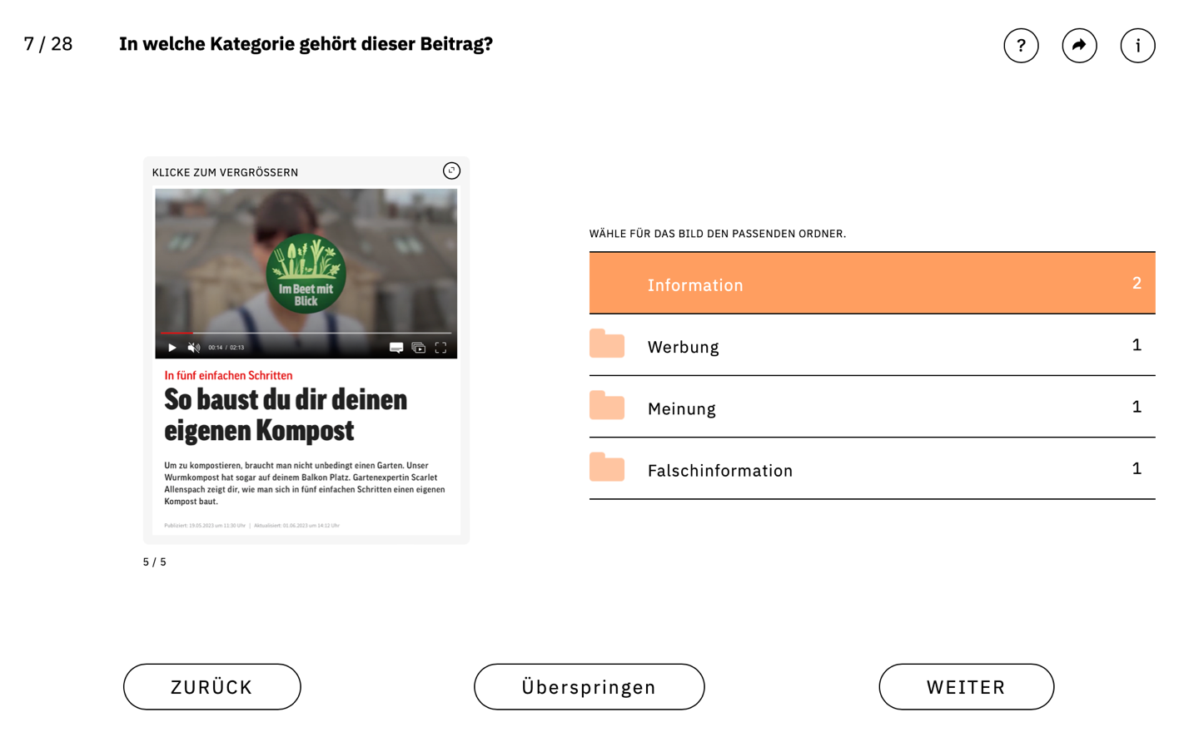
Lösung
Notes:
ERKLÄRUNG
Bei diesem Beitrag geht es um Informationen, nämlich um Gartentipps, die von einer Gartenexpertin vermittelt werden. Es handelt sich um eine Information, bei welcher der Nutzwert für die Konsumentin bzw. den Konsumenten im Vordergrund steht (Service-Journalismus). Es gibt keine Produktplatzierungen oder andere Formen der kommerziellen Einflussnahme. Journalistische Richtlinien müssen eingehalten werden.
Punkte: 0,5

Slide 27
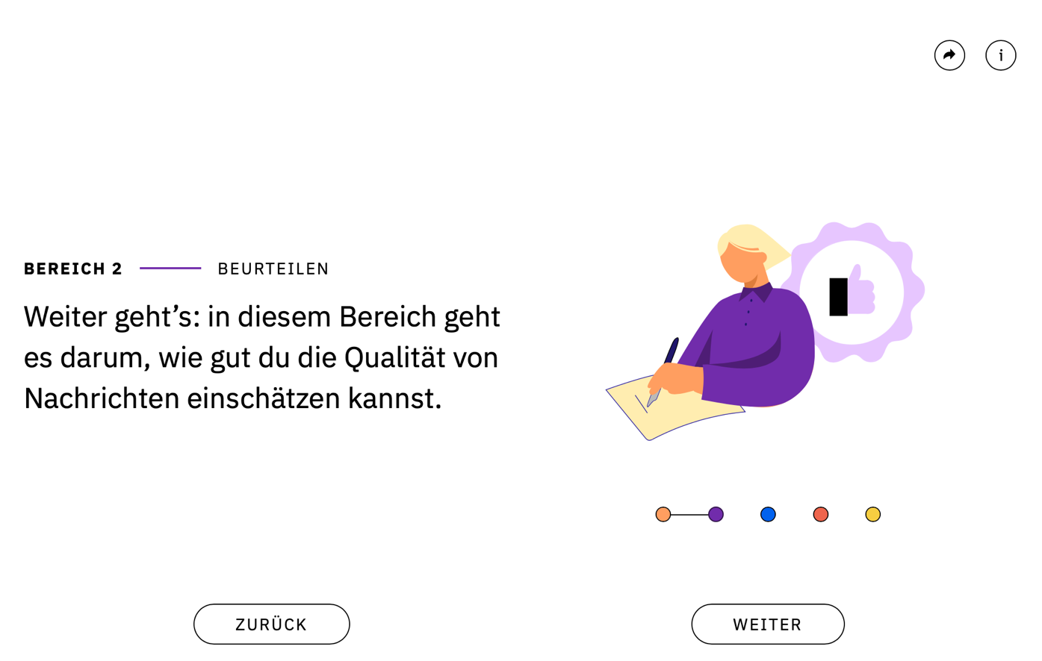
Notes:
Max. Punkte möglich: 6

Slide 28
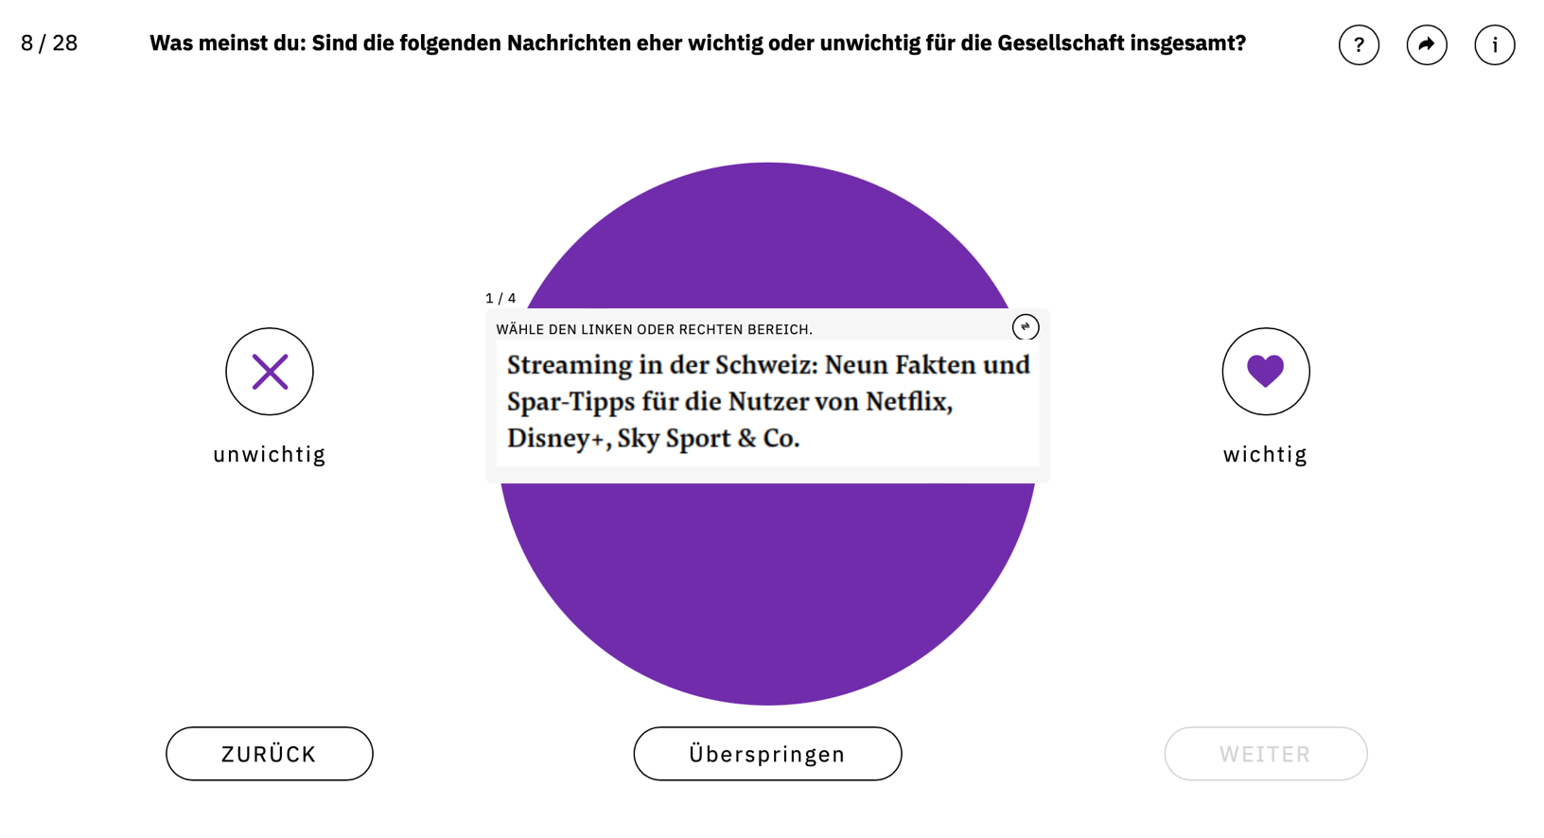
Notes:
HILFE
Bei dieser Frage musst du einschätzen, welche der angezeigten Nachrichten eher wichtig sind und welche eher nicht. Es geht darum, wie wichtig sie für die Gesellschaft insgesamt sind. Es geht also nicht darum, wie wichtig du die Nachricht persönlich findest.
Schiebe dafür die Karte mit der Nachricht nach links oder rechts – links für eine eher unwichtige Nachricht, rechts für eine eher wichtige Nachricht.

Slide 29
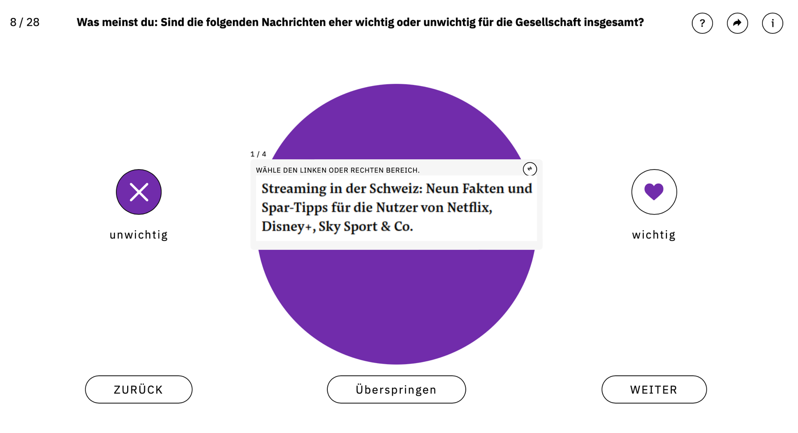
Lösung
Notes:
ERKLÄRUNG
Ein Beitrag über das Streaming in der Schweiz ist für einige Nutzer:innen der genannten Dienste zwar interessant, hat aber keine umfassende Relevanz für die Gesellschaft. Die Nachricht ist für die Gesellschaft insgesamt deshalb eher unwichtig.
Punkte: 0,5

Slide 30
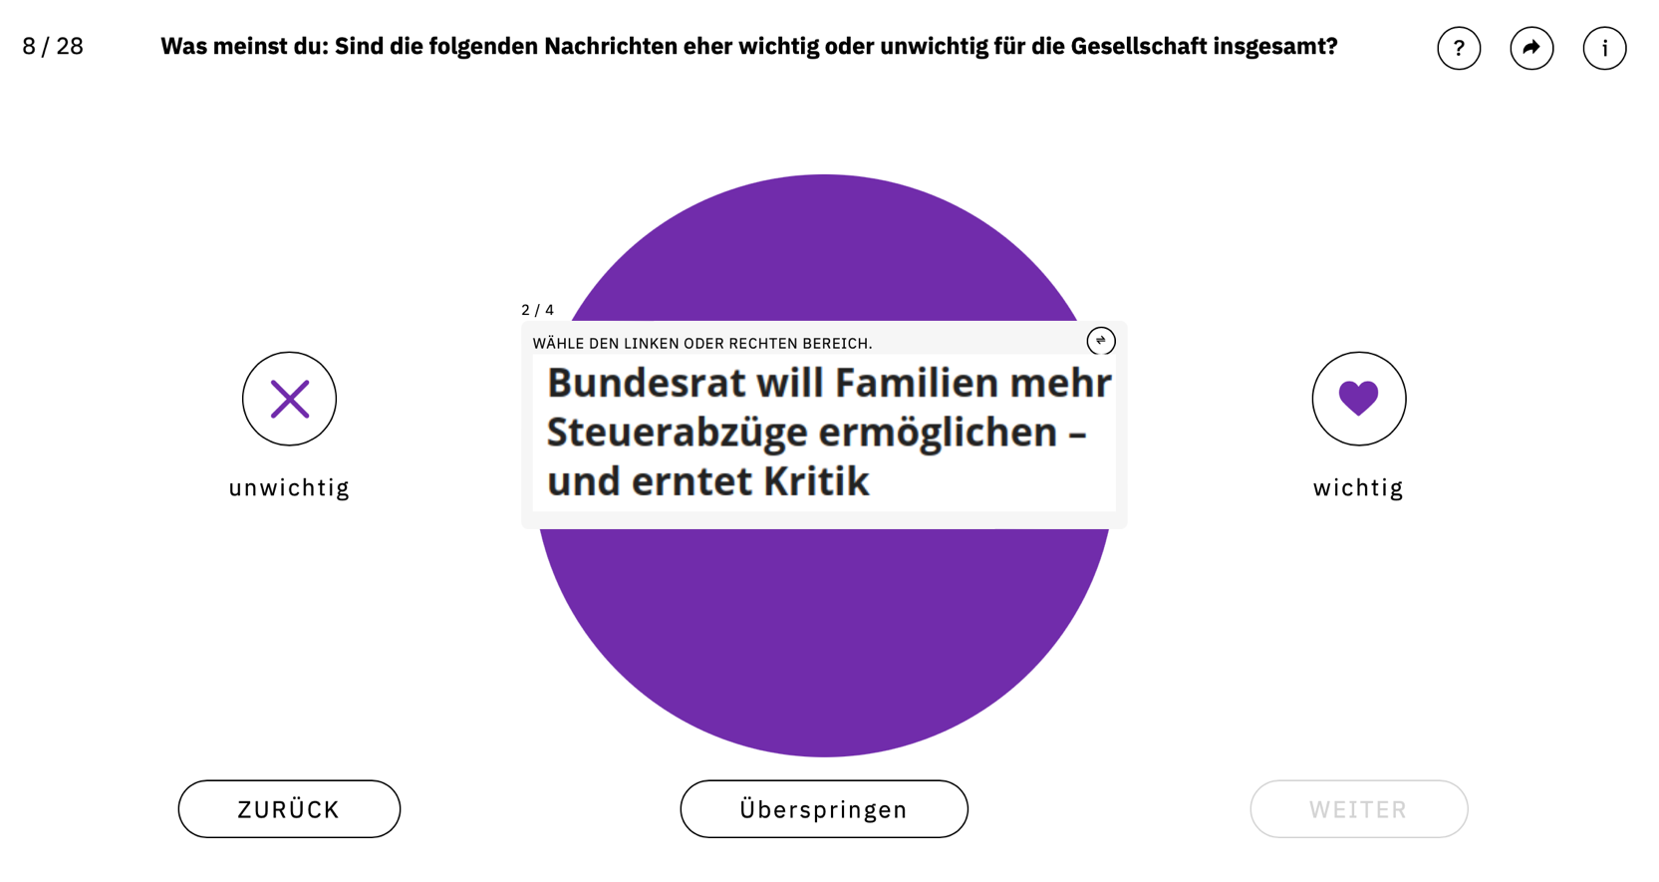
Notes:
HILFE
Bei dieser Frage musst du einschätzen, welche der angezeigten Nachrichten eher wichtig sind und welche eher nicht. Es geht darum, wie wichtig sie für die Gesellschaft insgesamt sind. Es geht also nicht darum, wie wichtig du die Nachricht persönlich findest.
Schiebe dafür die Karte mit der Nachricht nach links oder rechts – links für eine eher unwichtige Nachricht, rechts für eine eher wichtige Nachricht.

Slide 31
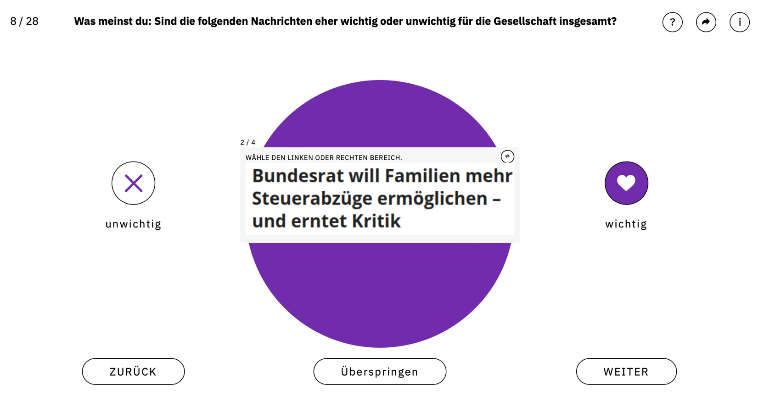
Lösung
Notes:
ERKLÄRUNG
Eine Meldung zu Steuerabzügen kann für viele Menschen wichtig sein. Ausserdem geht es um eine Nachricht, die ein Vorhaben der Schweizer Regierung thematisiert. Sie hat deshalb politische Relevanz und ist eher wichtig für die Gesellschaft insgesamt.
Punkte: 0,5

Slide 32
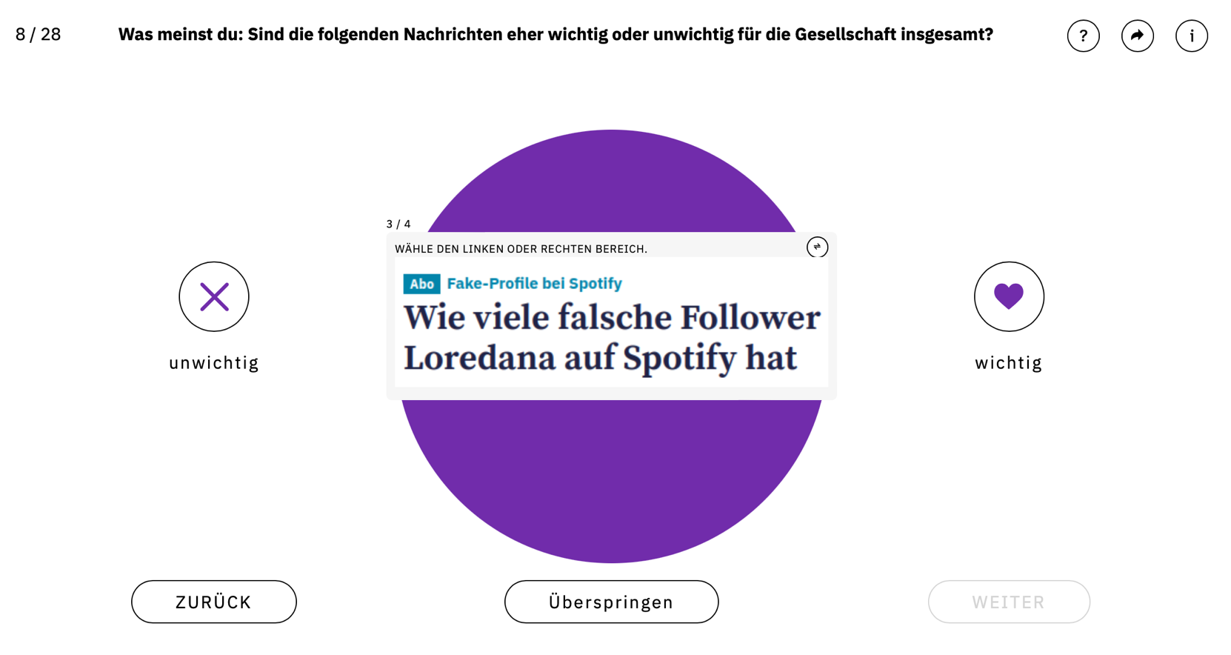
Notes:
HILFE
Bei dieser Frage musst du einschätzen, welche der angezeigten Nachrichten eher wichtig sind und welche eher nicht. Es geht darum, wie wichtig sie für die Gesellschaft insgesamt sind. Es geht also nicht darum, wie wichtig du die Nachricht persönlich findest.
Schiebe dafür die Karte mit der Nachricht nach links oder rechts – links für eine eher unwichtige Nachricht, rechts für eine eher wichtige Nachricht.

Slide 33
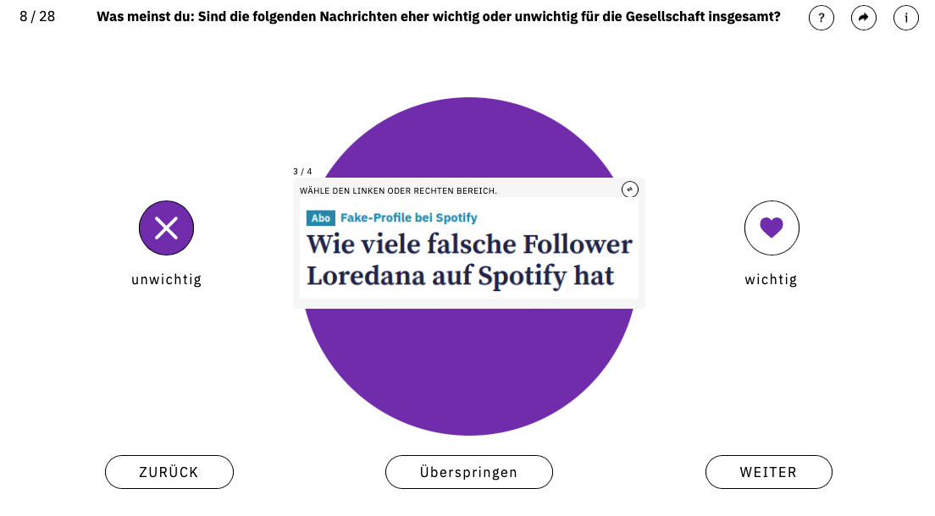
Lösung
Notes:
ERKLÄRUNG
Informationen über eine Musikerin können interessant sein. Wichtig für die Gesellschaft sind sie aber eher nicht, selbst wenn es, wie in diesem Beispiel, um die Präsenz einer bekannten Musikerin in den sozialen Medien geht. Anders wäre es, wenn anhand des Einzelfalls ein grösseres Phänomen beleuchtet würde. Darauf deutet im Titel allerdings nichts hin.
Punkte: 0,5

Slide 34
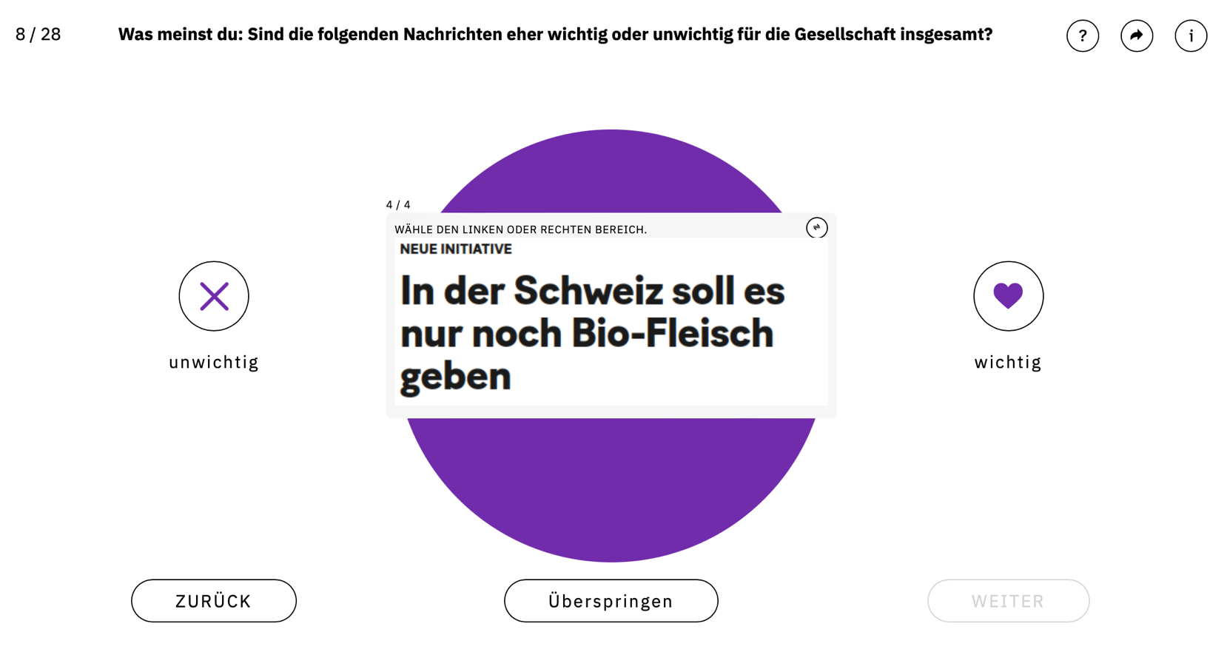
Notes:
HILFE
Bei dieser Frage musst du einschätzen, welche der angezeigten Nachrichten eher wichtig sind und welche eher nicht. Es geht darum, wie wichtig sie für die Gesellschaft insgesamt sind. Es geht also nicht darum, wie wichtig du die Nachricht persönlich findest.
Schiebe dafür die Karte mit der Nachricht nach links oder rechts – links für eine eher unwichtige Nachricht, rechts für eine eher wichtige Nachricht.

Slide 35
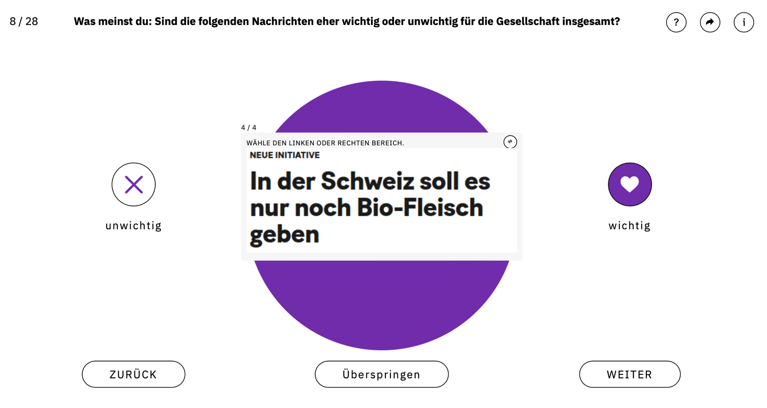
Lösung
Notes:
ERKLÄRUNG
Eine Meldung über eine geplante Einschränkung eines Lebensmittels kann für viele Menschen wichtig sein. Sie hat deshalb gesellschaftliche Relevanz und ist eher wichtig.
Punkte: 0,5

Slide 36
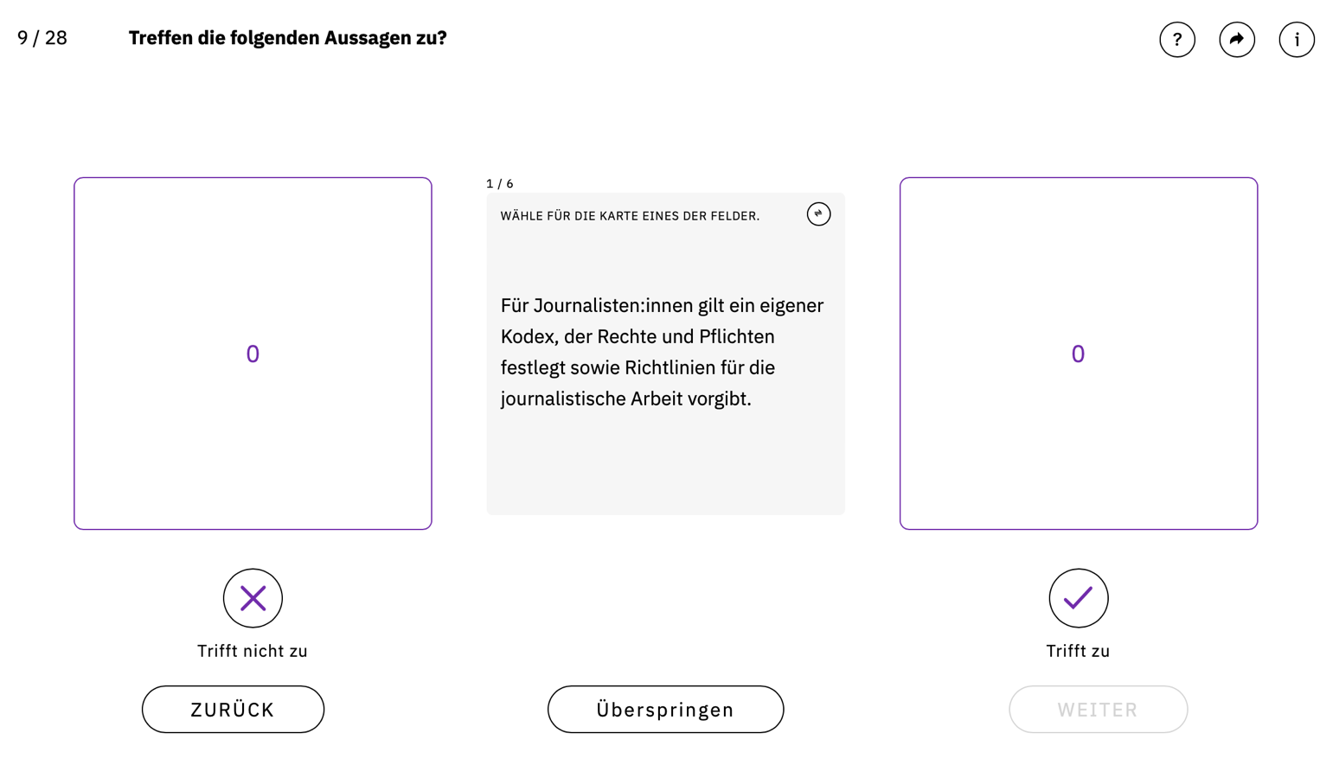
Notes:
HILFE
Bei dieser Frage bekommst du nacheinander verschiedene Aussagen gezeigt. Für jede Aussage sollst du entscheiden, ob sie wahr oder falsch ist.
Ziehe dafür die Karte auf einen der Stapel – links für falsch, rechts für wahr. Du kannst auch einfach auf den Stapel klicken.

Slide 37
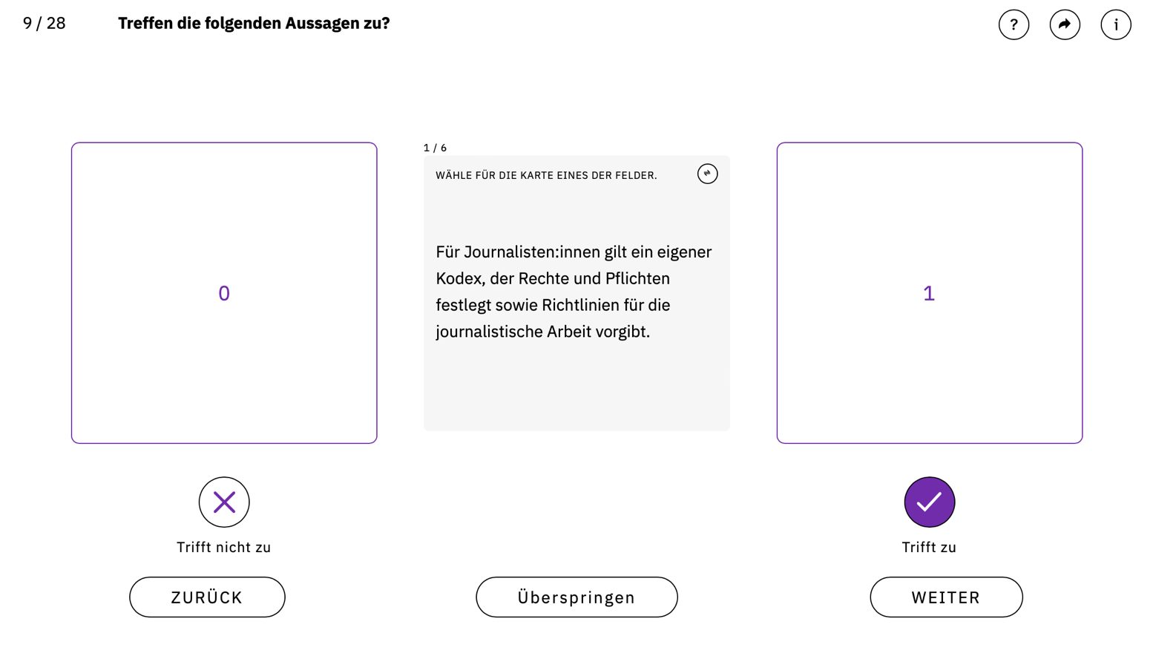
Lösung
Notes:
ERKLÄRUNG
Diese Aussage trifft zu. Der sogenannte Journalistenkodex (https://presserat.ch/journalistenkodex/richtlinien/) ist eine Sammlung von Regeln, zu deren Einhaltung sich Journalist:innen verpflichten. Ergänzend haben sich die Medienhäuser selbst zu Qualitätsstandards und publizistischen Leitlinien verpflichtet, zum Beispiel: SRG (https://presserat.ch/journalistenkodex/richtlinien/)
Punkte: 0,5

Slide 38
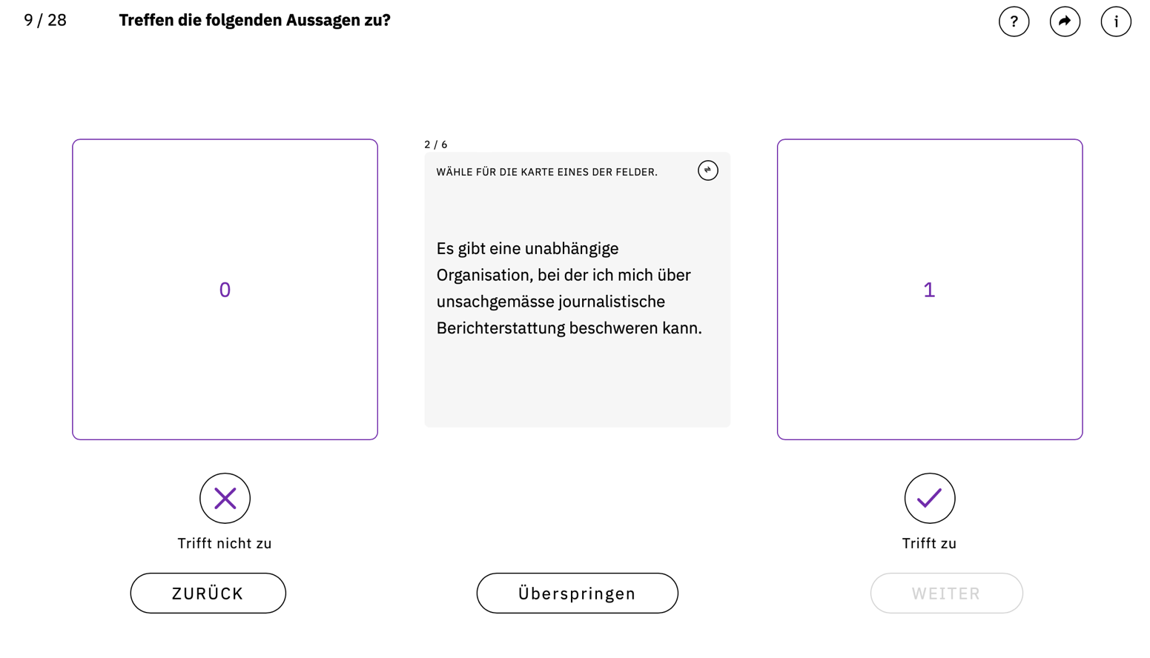
Notes:
HILFE
Bei dieser Frage bekommst du nacheinander verschiedene Aussagen gezeigt. Für jede Aussage sollst du entscheiden, ob sie wahr oder falsch ist.
Ziehe dafür die Karte auf einen der Stapel – links für falsch, rechts für wahr. Du kannst auch einfach auf den Stapel klicken.

Slide 39
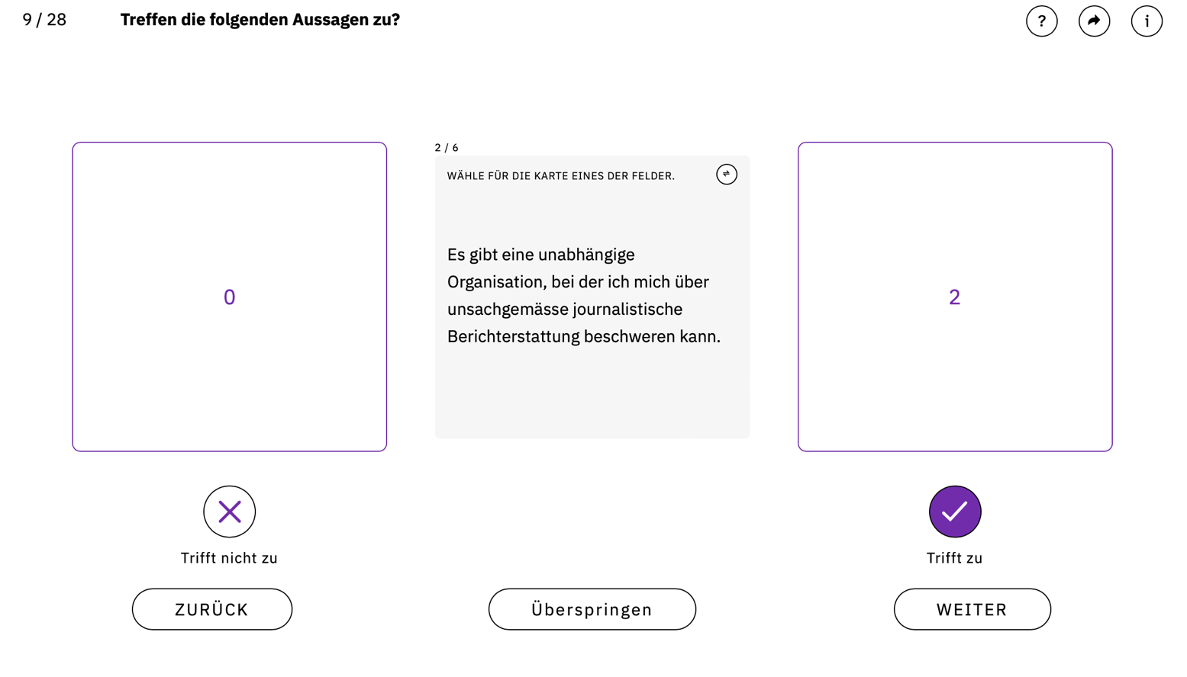
Lösung
Notes:
ERKLÄRUNG
Diese Aussage trifft zu. Du kannst dich zum Beispiel beim Presserat melden, wenn eine Nachricht gegen den Journalistenkodex verstösst. Ausserdem gibt es heute die Möglichkeit, Falschnachrichten bei den Plattformen zu melden. Oder du kannst dich an unabhängige Organisationen wenden, die Fakten checken und die Einhaltung von publizistischen Leitlinien überprüfen.
«So beschweren Sie sich»:
Presserat (https://presserat.ch/beschwerde/verfahren/)
Ombudsstelle SRG (https://www.srgssr.ch/de/kontakt/ombudsstellen)
Punkte: 0,5

Slide 40
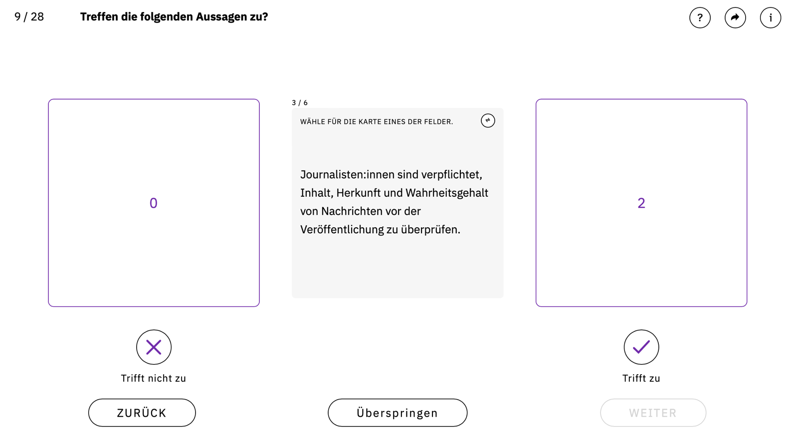
Notes:
HILFE
Bei dieser Frage bekommst du nacheinander verschiedene Aussagen gezeigt. Für jede Aussage sollst du entscheiden, ob sie wahr oder falsch ist.
Ziehe dafür die Karte auf einen der Stapel – links für falsch, rechts für wahr. Du kannst auch einfach auf den Stapel klicken.

Slide 41
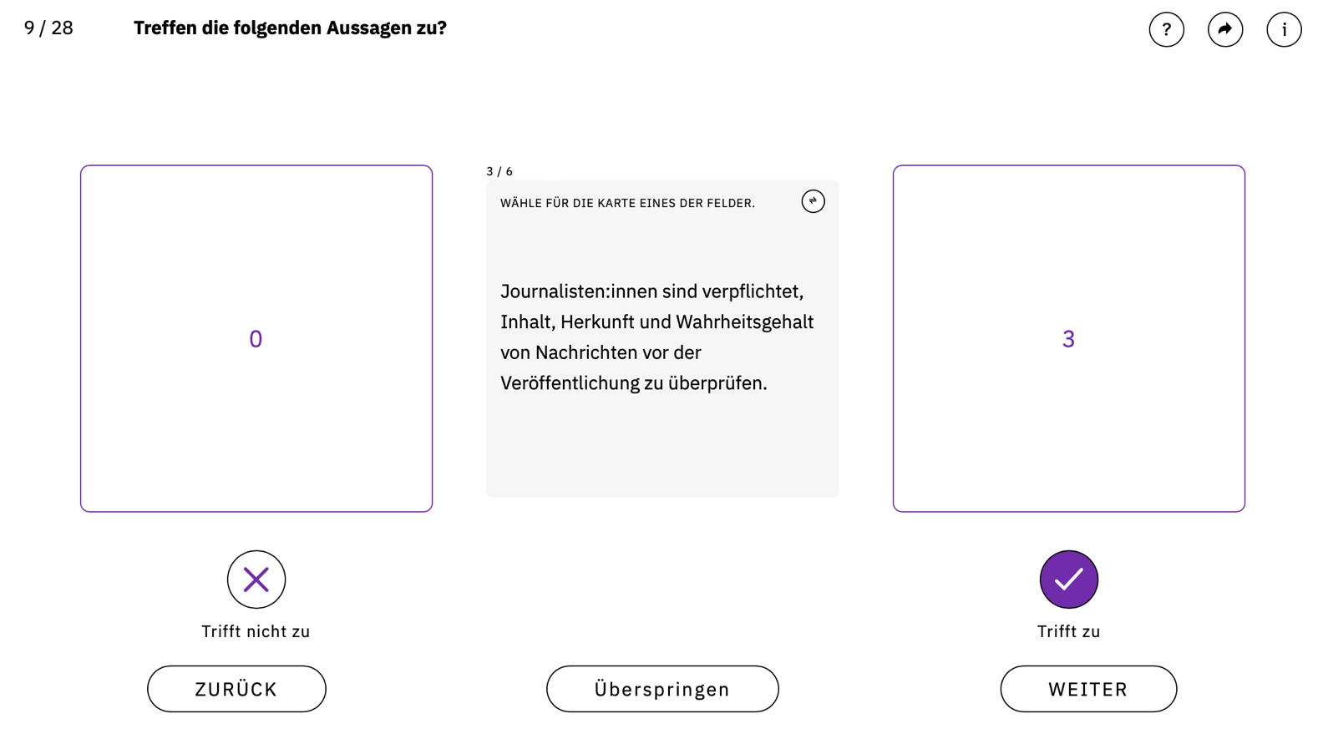
Lösung
Notes:
ERKLÄRUNG
Das trifft zu. Journalist:innen sind verpflichtet, die Inhalte, die sie veröffentlichen, immer gut zu prüfen. Das gebietet nicht nur die eigene, freiwillige Berufsethik. Redaktionen überprüfen die Arbeit ihrer Mitarbeiter:innen meistens gründlich. Ausserdem verpflichten sich Journalist:innen zur Einhaltung der Richtlinie 1.1 des Journalistenkodex «Wahrheitssuche» (https://presserat.ch/journalistenkodex/richtlinien/): «Die Wahrheitssuche stellt den Ausgangspunkt der Informationstätigkeit dar.»
Punkte: 0,5

Slide 42
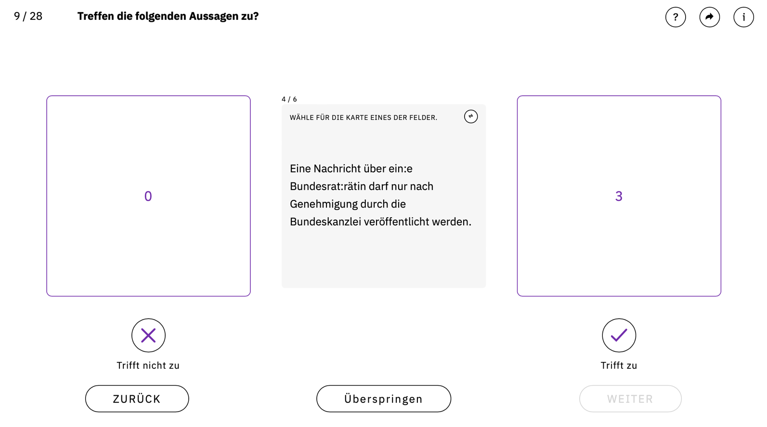
Notes:
HILFE
Bei dieser Frage bekommst du nacheinander verschiedene Aussagen gezeigt. Für jede Aussage sollst du entscheiden, ob sie wahr oder falsch ist.
Ziehe dafür die Karte auf einen der Stapel – links für falsch, rechts für wahr. Du kannst auch einfach auf den Stapel klicken.

Slide 43
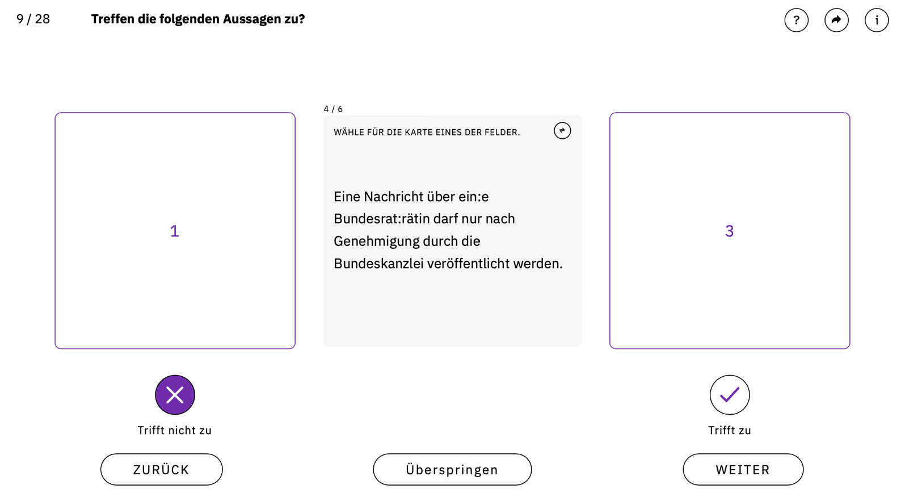
Lösung
Notes:
ERKLÄRUNG
Das trifft nicht zu. Nachrichten über die Regierung, z. B. über Bundesrät:innen, müssen nicht durch die Bundeskanzlei freigegeben werden. Hier gilt – wie sonst auch – die Pressefreiheit.
Punkte: 0,5

Slide 44
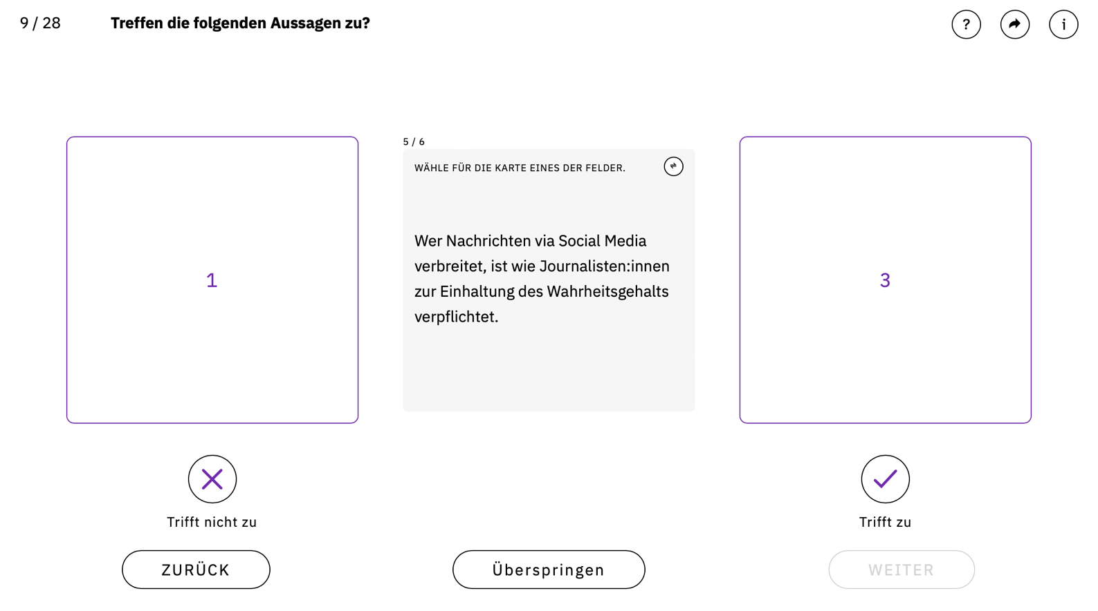
Notes:
HILFE
Bei dieser Frage bekommst du nacheinander verschiedene Aussagen gezeigt. Für jede Aussage sollst du entscheiden, ob sie wahr oder falsch ist.
Ziehe dafür die Karte auf einen der Stapel – links für falsch, rechts für wahr. Du kannst auch einfach auf den Stapel klicken.

Slide 45
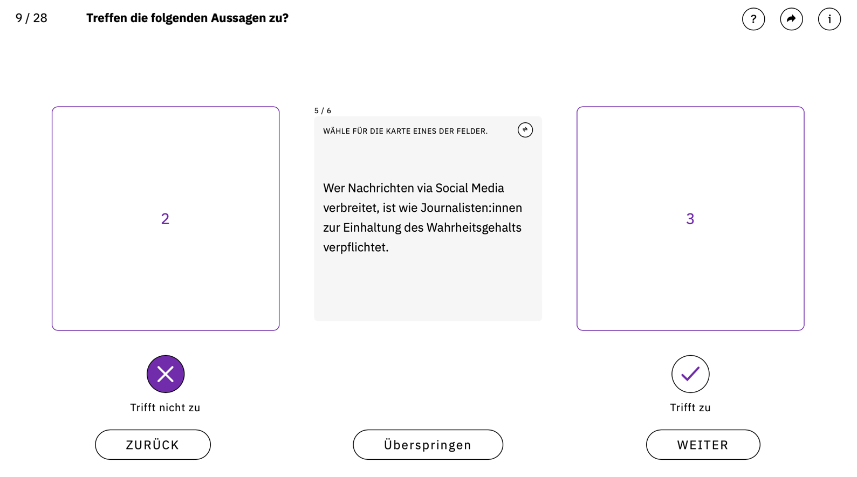
Lösung
Notes:
ERKLÄRUNG
Das trifft nicht zu. Journalist:innen sind verpflichtet, wahrheitsgemäss zu berichten. Wer sonst Nachrichten via soziale Medien verbreitet, unterliegt keiner solchen Verpflichtung. Die grossen Social Media Plattformen haben ihre eigenen Regeln und Richtlinien, wie sie mit Falschmeldungen umgehen:
Instagram: Instagram Community Guidelines FAQs (https://about.instagram.com/de-de/blog/announcements/instagram-community-guidelines-faqs/)
X (Twitter): Misinformation on Twitter (https://help.twitter.com/de/resources/addressing-misleading-info)
Facebook: Falschmeldungen (https://www.facebook.com/help/188118808357379)
TikTok: Fehlinformationen (https://www.tiktok.com/community-guidelines/de-de/integrity-authenticity/#1)
Es kann also sein, dass bestimmte Fehlinformationen durch die Social Media Plattformen entfernt oder durch sogenannte Faktenchecks berichtigt werden. Eine Verpflichtung dazu besteht aber für Plattformen aktuell nicht.
Punkte: 0,5

Slide 46
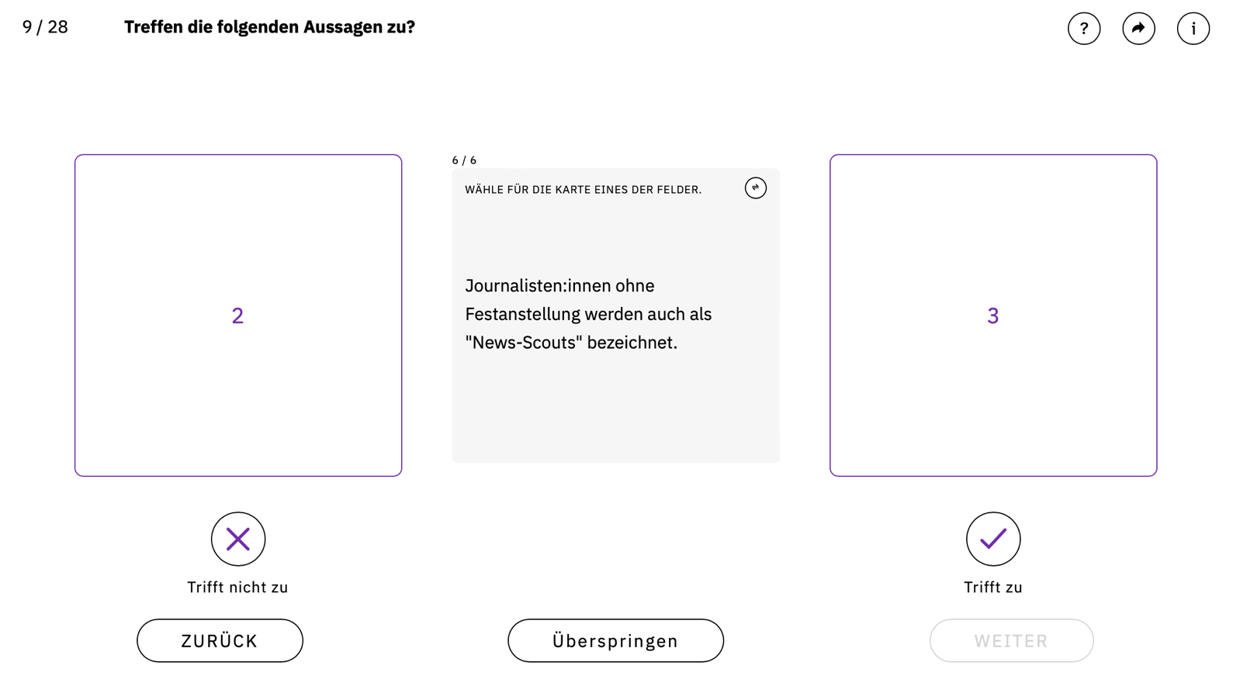
Notes:
HILFE
Bei dieser Frage bekommst du nacheinander verschiedene Aussagen gezeigt. Für jede Aussage sollst du entscheiden, ob sie wahr oder falsch ist.
Ziehe dafür die Karte auf einen der Stapel – links für falsch, rechts für wahr. Du kannst auch einfach auf den Stapel klicken.

Slide 47
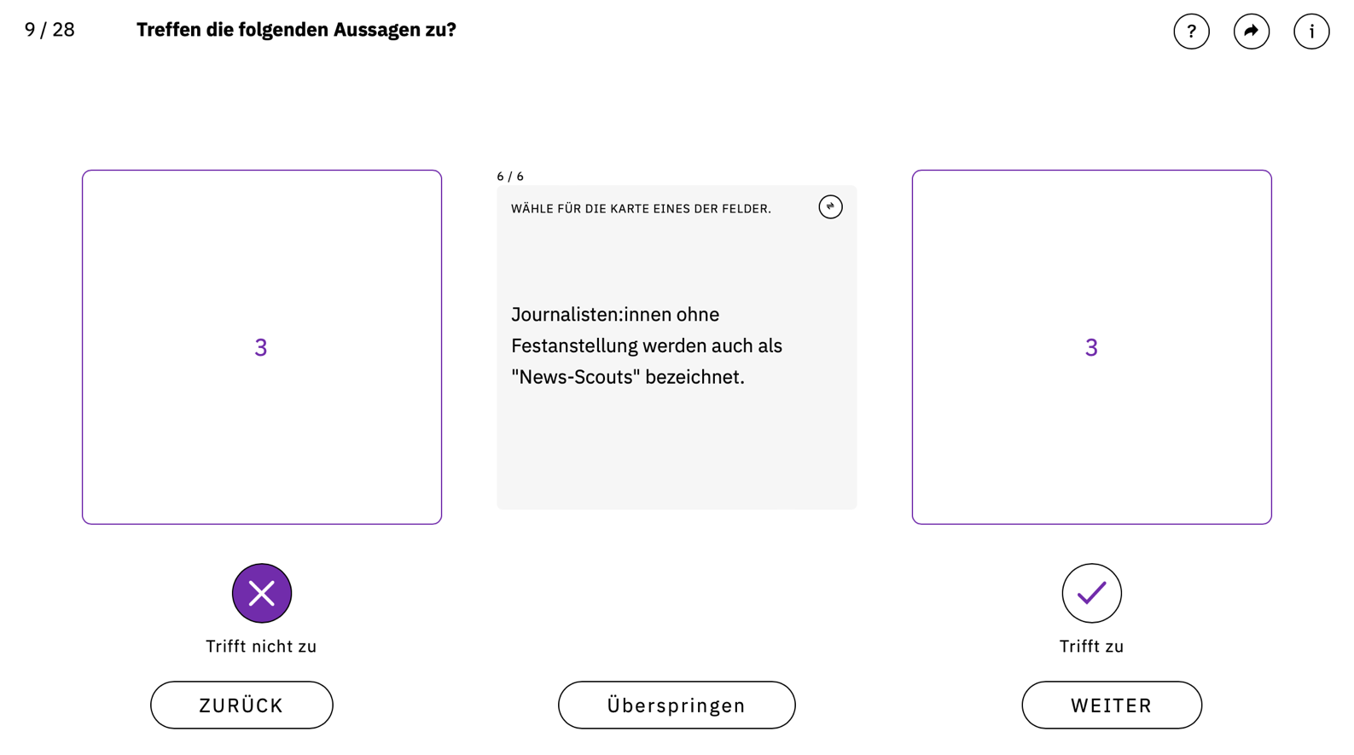
Lösung
Notes:
ERKLÄRUNG
Das trifft nicht zu. Der Begriff «News-Scout» bezeichnet Personen, die den Medien Informationen oder Bilder/Videos von Ereignissen zukommen lassen, die sie beobachtet haben. Es handelt sich bei ihnen aber nicht um echte Journalist:innen, die eine entsprechende Ausbildung aufweisen können und sich professionell mit der Recherche, Aufbereitung und Verbreitung von Nachrichten beschäftigen.
Punkte: 0,5

Slide 48
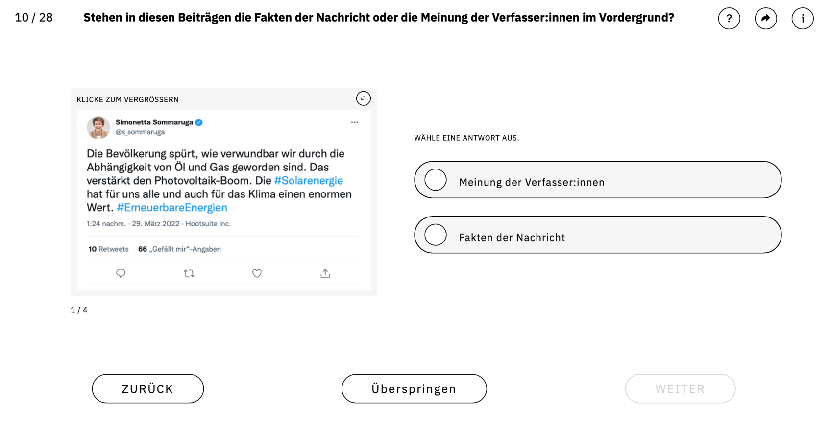
Notes:
HILFE
Bei dieser Frage bekommst du verschiedene Beiträge gezeigt. Entscheide für jeden Beitrag, ob der Inhalt meinungsorientiert oder faktenorientiert ist.
Wähle dann eine passende Antwort aus.
Wichtige Anmerkung: Die Beiträge von der Allgemeine Zeitung und blue news sind erfundene Fallbeispiele.

Slide 49
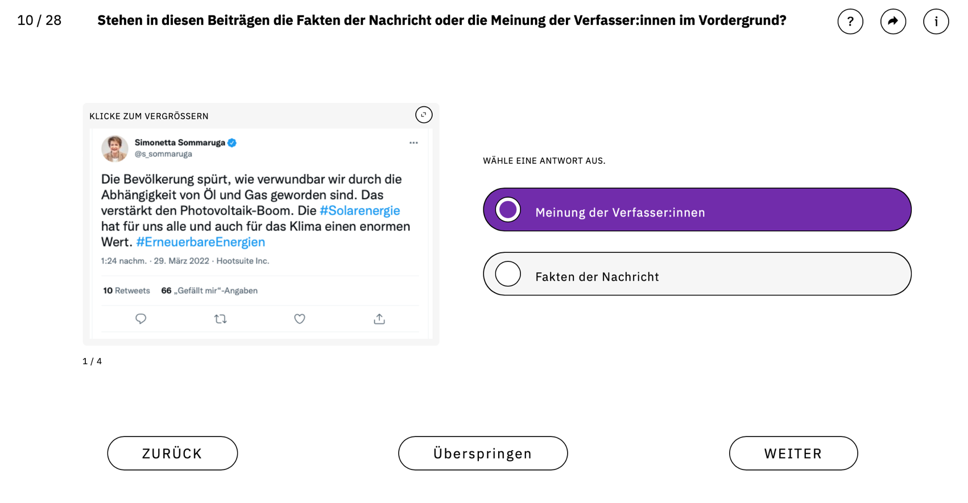
Lösung
Notes:
ERKLÄRUNG
In diesem Beitrag geht es nicht um eine neutrale Nachricht oder Information. Es geht um die politische Meinung einer Person.
Punkte: 0,25

Slide 50

Notes:
HILFE
Bei dieser Frage bekommst du verschiedene Beiträge gezeigt. Entscheide für jeden Beitrag, ob der Inhalt meinungsorientiert oder faktenorientiert ist.
Wähle dann eine passende Antwort aus.
Wichtige Anmerkung: Die Beiträge von der Allgemeine Zeitung und blue news sind erfundene Fallbeispiele.

Slide 51

Lösung
Notes:
ERKLÄRUNG
Das ist ein fiktives Beispiel, welches so nicht erschienen ist. Der Autor stellt im Beitrag bereits im Titel klar seine Meinung in den Vordergrund. Es geht somit nicht um Tatsachen, sondern um eine persönliche Einschätzung. Gemäss den Vorgaben des Presserats (Richtlinie 2.3: https://presserat.ch/journalistenkodex/richtlinien/) "smartCard-inline") müsste ein solcher Beitrag auch als Kommentar gekennzeichnet werden.
Punkte: 0,25

Slide 52

Notes:
HILFE
Bei dieser Frage bekommst du verschiedene Beiträge gezeigt. Entscheide für jeden Beitrag, ob der Inhalt meinungsorientiert oder faktenorientiert ist.
Wähle dann eine passende Antwort aus.
Wichtige Anmerkung: Die Beiträge von der Allgemeine Zeitung und blue news sind erfundene Fallbeispiele.

Slide 53

Lösung
Notes:
ERKLÄRUNG
Dieser Beitrag stammt von der Nachrichtenredaktion einer bekannten online Newsseite. Er ist ausgewogen formuliert und gibt keine persönliche Meinung des Verfassers wieder. Hier geht es um Tatsachen.
Wichtige Anmerkung: Bei diesem Beitrag handelt es sich um ein erfundenes Fallbeispiel.
Punkte: 0,25

Slide 54

Notes:
HILFE
Bei dieser Frage bekommst du verschiedene Beiträge gezeigt. Entscheide für jeden Beitrag, ob der Inhalt meinungsorientiert oder faktenorientiert ist.
Wähle dann eine passende Antwort aus.
Wichtige Anmerkung: Die Beiträge von der Allgemeine Zeitung und blue news sind erfundene Fallbeispiele.

Slide 55

Lösung
Notes:
ERKLÄRUNG
Bei dieser Nachricht geht es um reine Information, nicht um die Meinung einer einzelnen Person. Hier geht es also um Tatsachen.
Wichtige Anmerkung: Bei diesem Beitrag handelt es sich um ein erfundenes Fallbeispiel.
Punkte: 0,25

Slide 56

Notes:
Max. Punkte möglich: 5

Slide 57

Notes:
HILFE
Bei dieser Frage sollst du entscheiden, ob der Beitrag auf dem Bild eher unabhängig ist oder nicht. Unabhängig ist journalistisches Schaffen dann, wenn die Redaktionen keine Ideologie, keine Partei, keinen Verband, keine Institution, Person oder sonstige Interessengruppen bevorzugen oder schonen. Schau dir den Beitrag genau an. Entscheide dann, ob du die Information in dem Beitrag als eher unabhängig oder als eher nicht unabhängig einschätzt.
Wichtige Anmerkung: Bei diesem Beitrag handelt es sich um ein erfundenes Fallbeispiel.

Slide 58

Lösung
Notes:
ERKLÄRUNG
Dieser Beitrag stammt zwar von einer einzelnen Person. Er ist aber als “gesponsert” markiert. Das bedeutet, dass hier jemand Geld für die Verbreitung des Beitrags bezahlt hat. Es handelt sich also um Werbung.
Wichtige Anmerkung: Bei diesem Beitrag handelt es sich um ein erfundenes Fallbeispiel.
Punkte: 0,5

Slide 59

Notes:
HILFE
Hier siehst du ein Bild vom Profil des Verfassers des vorherigen Beitrags. Schau dir das Profil genau an. Entscheide dann, ob du den Verfasser des Beitrags eher als unabhängige Quelle oder als eher nicht unabhängige Quelle einschätzt.
Wichtige Anmerkung: Bei diesem Beitrag handelt es sich um ein erfundenes Fallbeispiel.

Slide 60

Lösung
Notes:
ERKLÄRUNG
Bei diesem Verfasser handelt es sich eher nicht um eine unabhängige Quelle. Denn der Verfasser ist Geschäftsführer bei einem Portal für Flugreisen. Dieses Portal sponsert auch den Beitrag, der indirekt Werbung für Flugreisen macht.
Wichtige Anmerkung: Bei diesem Beitrag handelt es sich um ein erfundenes Fallbeispiel.
Punkte: 0,5

Slide 61

Notes:
HILFE
Du findest den Verfasser nicht unabhängig. Jetzt siehst du mögliche Gründe dafür. Bitte wähle aus, welche Gründe für dich bei der Einschätzung wichtig sind.

Slide 62

Lösung
Notes:
ERKLÄRUNG
Die richtige Antwort ist: Weil er sein Geld mit Luftfahrtthemen verdient. Als Geschäftsführer einer Webseite für Flugreisen und Luftfahrtthemen ist der Verfasser keine unabhängige Quelle. Alle anderen Antwortmöglichkeiten sind keine wichtigen Gründe für die Einschätzung der Unabhängigkeit.
Punkte: 0,5

Slide 63

Notes:
HILFE
Bei diesem Bild sollst du entscheiden, ob der Beitrag eine eher unabhängige oder eher keine unabhängige Quelle ist. Schau dir das Bild genau an. Triff dann eine Entscheidung und wähle den passenden Punkt aus.

Slide 64

Lösung
Notes:
ERKLÄRUNG
Dieser Beitrag ist unabhängig. Es handelt sich hier nicht um Werbung oder eine persönliche Meinung, sondern um einen Beitrag einer etablierten Nachrichtenredaktion. Diese Redaktion informiert über ein politisches Ereignis.
Punkte: 0,5

Slide 65

Notes:
HILFE
In diesem Bereich geht es um deine Fähigkeit herauszufinden, ob ein Bild aus dem Internet vertrauenswürdig ist und woran du dich dabei orientieren kannst.

Slide 66

Lösung
Notes:
ERKLÄRUNG
Dieses Bild wurde zum World Press Photo des Jahres 2023 gekürt. Iryna Kalinina (32), eine verletzte schwangere Frau, wird aus einer Entbindungsklinik getragen, die durch einen russischen Luftangriff beschädigt wurde. Ihr Baby kam tot zur Welt, und eine halbe Stunde später starb auch Iryna.
Fotos, die für den World Press Photo Award in Frage kommen, durchlaufen einen mehrstufigen Verifikationsprozess und müssen strenge Richtlinien erfüllen, die für dokumentarische Fotos gelten. Diese Regeln sind auf der Webseite der World Press Photo Stiftung auf Englisch publiziert (https://www.worldpressphoto.org/contest/2024/verification-process/what-counts-as-manipulation).
Punkte: 0,5

Slide 67

Notes:
HILFE
In diesem Bereich geht es um deine Fähigkeit herauszufinden, ob ein Bild aus dem Internet vertrauenswürdig ist und woran du dich dabei orientieren kannst.

Slide 68

Lösung
Notes:
ERKLÄRUNG
Bei diesem Foto handelt es sich um eine Bildfälschung, weil dem damaligen US-Präsidenten Obama ein Gamepad zum Steuern von Computerspielen in die Hände einkopiert wurde. Grundlage bildet ein bekanntes Foto, das ein reales Ereignis zeigt (Dokument der Zeitgeschichte). Der damalige US-Präsident Obama, Vizepräsident Joe Biden, Aussenministerin Hillary Clinton und Mitglieder des nationalen Sicherheitsteams verfolgen den Verlauf der “Operation Neptun Spear”, bei der Osama bin Laden in Pakistan getötet wurden. Da die US-Regierung entschied, keine Bilder des toten bin Laden zu veröffentlichen, wurde das Foto zum Sinnbild der Vorgänge. Das Foto wurde schnell zum Internetphänomen und im Netz zirkulierten zahlreiche Parodien.
Punkte: 0,5

Slide 69

Notes:
HILFE
In diesem Bereich geht es um deine Fähigkeit herauszufinden, ob ein Bild aus dem Internet vertrauenswürdig ist und woran du dich dabei orientieren kannst.

Slide 70

Lösung
Notes:
ERKLÄRUNG
Die Bilder des US-Präsidenten Joe Biden als Oberkommandierender in Militärkleidung bei der Planung der ukrainischen Gegenoffensive sind gefälscht und wurden mit Hilfe künstlicher Intelligenz (KI) angefertigt. Die Bildfälschung wurde über den Messengerdienst Telegram verbreitet.
Zwar gibt es technische Unzulänglichkeiten (vor allem bei den angeklebt wirkenden militärischen Abzeichen), die auf eine KI-basierte Fälschung hindeuten. Ausschlaggebend ist jedoch, den Kontext der Bilder korrekt und mit kritischem Blick einschätzen zu können. Je besser KI-generierte Bildfälschungen werden, umso wichtiger wird diese Fähigkeit werden.
In diesem Fall könnten die folgenden Umstände auffallen: US-Präsidenten tragen praktisch nie Militäruniformen und ganz sicher keine mit (teilweise) ukrainischen Abzeichen. Der US-Präsident plant auch nicht die Details einer militärischen Operation eines fremden Landes. Dieser Kontext deutet klar auf eine Fälschung hin. Zudem wurde Telegram als Verbreitungskanal benutzt und eine solche ungesicherte Quelle sollte zusätzliches Misstrauen wecken. Anhand einer umgekehrten Bildersuche ist es einfach, die Fälschung zu entlarven.
Punkte: 0,5

Slide 71

Notes:
HILFE
In diesem Bereich geht es um deine Fähigkeit herauszufinden, ob dieses Bild einer Nachrichtenagentur vertrauenswürdig ist und woran du dich dabei orientieren kannst.

Slide 72

Lösung
Notes:
ERKLÄRUNG
Blogger entdeckten die Manipulation durch auffällige Muster in den Strukturen der Wolken, die auf den Einsatz des Stempel-Werkzeugs zurückzuführen sind. Das Entfernen oder Hinzufügen von Elementen, welche die Bildaussage wesentlich verändern, gilt als schwerwiegende Bildmanipulation. Das Beispiel zeigt, dass auch angesehenen Nachrichtenagenturen wie Reuters Fehler unterlaufen können.
Jedoch zeigt sich die Seriosität eines Medienunternehmens auch im Umgang mit eigenen Fehlern. In diesem Fall beendete Reuters die Zusammenarbeit mit dem Fotografen, löschte sämtliche Fotos des betreffenden Fotografen aus seiner Datenbank, und eine interne Untersuchung führte zur Entlassung eines hochrangigen Bildredaktors, weil interne Richtlinien nicht eingehalten worden sind. Übrigens zeigt der Vergleich mit dem Originalbild, dass auch der Kontrast erhöht worden ist, um die Wolken dramatischer erscheinen zu lassen. Diese Bildbearbeitung wäre innerhalb gewisser Grenzen zulässig, solange sich die Bildaussage dadurch nicht wesentlich verändert. Hier wurde der Kontrast sicher zu stark erhöht, aber das Hauptproblem ist der Einsatz des Stempel-Werkzeugs.
Punkte: 0,5 pro richtig angekreuzte Antwort

Slide 73

Notes:
HILFE
Bei dieser Frage geht es darum zu erkennen, welches Bild mit einer Fotokamera aufgenommen worden ist und welches mit Hilfe von künstlicher Intelligenz entstanden ist, also mittels maschinellem Lernen und Mustererkennung.

Slide 74

Lösung
Notes:
ERKLÄRUNG
Bild A ist echt und stammt von der Fotoagentur Shutterstock. Bild B wurde jedoch mit KI generiert. Probleme bekunden KI-Bildgeneratoren derzeit noch bei Augen und Händen sowie Gegenständen, die von den Händen gehalten werden. Diese sind mitunter seltsam verzerrt. Künftig werden KI-Bildgeneratoren auch dies beherrschen.
Es wird also schwieriger, KI-Bilder anhand von Auffälligkeiten im Bild selbst zu entlarven (d.h. anhand der inneren Bildlogik). Umso wichtiger ist der Zusammenhang, die Prüfung der Quelle und andere journalistische Recherche-Techniken (d.h. die äussere Bildlogik). Ein wichtiger Punkt für die journalistische Glaubwürdigkeit: Wird KI bei der Entstehung oder Bearbeitung eines Bildes aktiv eingesetzt, muss dies transparent gemacht werden
Quellen und weitere Beispiele:
Oliver Wietlisbach, Beitrag auf Watson vom 04.04.2023 (https://www.watson.ch/digital/chatgpt/709418232-erkennst-du-das-ki-generierte-fake-foto-hier-kannst-du-dich-testen)
Yuricazac/Shutterstock
Punkte: 0,5

Slide 75

Notes:
HILFE
Bei dieser Frage sollst du die Bereiche des Bilds auswählen, die dir bei der Entscheidung der ersten Frage geholfen haben.
Dazu kannst du einen oder mehrere der Bereiche über die passenden Felder auswählen.

Slide 76

oder
Lösung
Notes:
ERKLÄRUNG
Dieses Bild wurde mithilfe des Text-zu-Bild-Generators Midjourney in der Version 5 erstellt und ist somit nicht echt. Probleme bekunden KI-Bildgeneratoren derzeit noch bei Augen und Händen sowie Gegenständen, die von den Händen gehalten werden. Diese sind mitunter seltsam verzerrt. Künftig werden KI-Bildgeneratoren auch dies beherrschen.
Es wird also schwieriger, KI-Bilder anhand von Auffälligkeiten im Bild selbst zu entlarven (d.h. anhand der inneren Bildlogik). Umso wichtiger ist der Zusammenhang, die Prüfung der Quelle und andere journalistische Recherche-Techniken (d.h. die äussere Bildlogik). Ein wichtiger Punkt für die journalistische Glaubwürdigkeit: Wird KI bei der Entstehung oder Bearbeitung eines Bildes aktiv eingesetzt, muss dies transparent gemacht werden.
Quellen und weitere Beispiele:
Oliver Wietlisbach, Beitrag auf Watson vom 04.04.2023 (https://www.watson.ch/digital/chatgpt/709418232-erkennst-du-das-ki-generierte-fake-foto-hier-kannst-du-dich-testen)
Yuricazac/Shutterstock
Punkte: 0,5 (wenn mind. einer der beiden Bereiche markiert wurde).

Slide 77

Notes:
Max. Punkte möglich: 4,5

Slide 78

Notes:
HILFE
Wähle eine oder mehrere Antworten aus.

Slide 79

Lösung
Notes:
ERKLÄRUNG
Die ersten beiden Antworten sind korrekt (die umgekehrte Bildersuche nutzen und auf Unregelmässigkeiten achten). Um Fälschungen aufzudecken, ist das genaue Betrachten eines Bildes wichtig, das allein reicht aber oft nicht aus. Die umgekehrte Bildersuche ist ein sehr wichtiges Hilfsmittel, um Fälschungen auf die Schliche zu kommen.
Wie die Beispiele Libanonkrieg (Rauch) und Situation Room (Obama) gezeigt haben, können Bilder selbst dann manipuliert sein, wenn sie Ereignisse zeigen, die tatsächlich stattgefunden haben. Werden Bilder oft geteilt, ist das noch kein Hinweis auf die Vertrauenswürdigkeit eines Bildes. Fake News können sogar durch sensationell erscheinende Inhalte besonders viel Aufmerksamkeit erregen.
Die umgekehrte Bildersuche kann die Zusammenhänge klären, denn sie durchsucht Webseiten nach demselben Bild oder ähnlichen Bildern. Du siehst also, wo das Bild sonst noch auftaucht, welche Texte dazu stehen und wann das Bild schon publiziert worden ist. Es gibt diese Suchform an verschiedenen Orten. Auf Google kannst du z.B. auf das kleine Kamerasymbol rechts neben dem Texteingabefeld (links neben der Lupe) klicken. Hier lädst du das Bild, das du überprüfen möchtest, hoch. Probier es aus!
Punkte: 0,5 pro richtig angekreuzte Antwort

Slide 80

Notes:
HILFE
In dem Bild siehst du einen Chat-Verlauf bei WhatsApp. Stell dir vor, das wäre dein eigener Chat-Verlauf und jemand hätte dir das Video weitergeleitet, das man im Bild sieht.
Schau dir das Bild genau an. Entscheide dann, ob du das Video weiterleiten würdest oder nicht. du kannst das Bild dafür nach links oder rechts schieben – links für’s Nicht-Weiterleiten, rechts für’s Weiterleiten.
Wichtige Anmerkung: Bei diesem Beitrag handelt es sich um ein erfundenes Fallbeispiel.

Slide 81

Lösung
Notes:
ERKLÄRUNG
Im Chat-Verlauf sieht man ein Video. Vom Video sieht man, dass es bei YouTube hochgeladen wurde. Wenn du überlegst, ob du das Video weiterleitest, solltest du auf jeden Fall das Video erst selbst anschauen. Erst dann solltest du entscheiden, ob du es weiterleitest.
Wichtige Anmerkung: Bei diesem Beitrag handelt es sich um ein erfundenes Fallbeispiel.
Punkte: 1

Slide 82

Notes:
HILFE
Du hast dich entschieden, dass du das Video nicht weiterleiten würdest. Jetzt siehst du mögliche Gründe für deine Entscheidung. Bitte wähle jene Gründe aus, die zutreffen.

Slide 83

Lösung
Notes:
ERKLÄRUNG
Leitest du solche Nachrichten nicht weiter, reduzierst du damit die Verbreitung von Falschnachrichten. Deshalb ist das ein wichtiger Grund.
Ob deine Freund:innen das Thema interessiert, ist kein ausreichender Grund.
Wenn du Zweifel an der glaubwürdigkeit einer Nachricht hast, solltest du sie nicht weiterleiten. Oder vor dem Weiterleiten deine Zweifel beseitigen und die Nachricht überprüfen.
Erst nachdem du Nachrichten selber angeschaut hast, solltest du entscheiden, wie du damit umgehst.
Punkte: 0,5 pro richtig angekreuzte Antwort

Slide 84

Notes:
HILFE
Egal, wie du dich eben entschieden hast: Stell dir vor, du hättest ein Video weitergeleitet. Du stellst fest, dass es sich dabei um eine Falschinformation handelt. Mit “Falschinformation” meinen wir eine Nachricht, deren Inhalt falsch oder irreführend ist. Wie würdest du dann weitermachen?
Bitte entscheide für jede der gezeigten Aussagen, ob sie für dich stimmt oder nicht. Schiebe dafür die Karte mit der Aussage nach links oder rechts – links, wenn es nicht stimmt, und rechts, wenn es stimmt.

Slide 85

Lösung
Notes:
ERKLÄRUNG
Das ist zwar ein guter Gedanke. Aber leider ist das der falsche Ansatz. Wenn du eine Falschinformation verbreitet hast und davon weisst, solltest du auf jeden Fall den Personen Bescheid sagen, an die du die Information weitergeleitet hast.
Punkte: 0,2

Slide 86

Notes:
HILFE
Egal, wie du dich eben entschieden hast: Stell dir vor, du hättest ein Video weitergeleitet. Du stellst fest, dass es sich dabei um eine Falschinformation handelt. Mit “Falschinformation” meinen wir eine Nachricht, deren Inhalt falsch oder irreführend ist. Wie würdest du dann weitermachen?
Bitte entscheide für jede der gezeigten Aussagen, ob sie für dich stimmt oder nicht. Schiebe dafür die Karte mit der Aussage nach links oder rechts – links, wenn es nicht stimmt, und rechts, wenn es stimmt.

Slide 87

Lösung
Notes:
ERKLÄRUNG
Gute Idee. Auf jeden Fall solltest du den Personen, denen du die Falschnachricht weitergeleitet hast, Bescheid geben.
Punkte: 0,2

Slide 88

Notes:
HILFE
Egal, wie du dich eben entschieden hast: Stell dir vor, du hättest ein Video weitergeleitet. Du stellst fest, dass es sich dabei um eine Falschinformation handelt. Mit “Falschinformation” meinen wir eine Nachricht, deren Inhalt falsch oder irreführend ist. Wie würdest du dann weitermachen?
Bitte entscheide für jede der gezeigten Aussagen, ob sie für dich stimmt oder nicht. Schiebe dafür die Karte mit der Aussage nach links oder rechts – links, wenn es nicht stimmt, und rechts, wenn es stimmt.

Slide 89

Lösung
Notes:
ERKLÄRUNG
Das ist keine gute Idee. Vielleicht merken deine Bekannten es nicht selber. Es könnte sein, dass sie die Falschnachricht noch weiter verbreiten. Deswegen solltest du sie auf jeden Fall informieren.
Punkte: 0,2

Slide 90

Notes:
HILFE
Egal, wie du dich eben entschieden hast: Stell dir vor, du hättest ein Video weitergeleitet. Du stellst fest, dass es sich dabei um eine Falschinformation handelt. Mit “Falschinformation” meinen wir eine Nachricht, deren Inhalt falsch oder irreführend ist. Wie würdest du dann weitermachen?
Bitte entscheide für jede der gezeigten Aussagen, ob sie für dich stimmt oder nicht. Schiebe dafür die Karte mit der Aussage nach links oder rechts – links, wenn es nicht stimmt, und rechts, wenn es stimmt.

Slide 91

Lösung
Notes:
ERKLÄRUNG
Das ist eine gute Idee. Wahrscheinlich weiss die Person, die dir die Nachricht geschickt hat, gar nicht, dass es eine Falschnachricht ist. Du solltest ihr auf jeden Fall Bescheid sagen.
Punkte: 0,2

Slide 92

Notes:
HILFE
Egal, wie du dich eben entschieden hast: Stell dir vor, du hättest ein Video weitergeleitet. Du stellst fest, dass es sich dabei um eine Falschinformation handelt. Mit “Falschinformation” meinen wir eine Nachricht, deren Inhalt falsch oder irreführend ist. Wie würdest du dann weitermachen?
Bitte entscheide für jede der gezeigten Aussagen, ob sie für dich stimmt oder nicht. Schiebe dafür die Karte mit der Aussage nach links oder rechts – links, wenn es nicht stimmt, und rechts, wenn es stimmt.

Slide 93

Lösung
Notes:
ERKLÄRUNG
Eine Falschnachricht zu melden, ist eine gute Idee. Wenn du sie meldest, kann der Betreiber die Plattform die Nachricht überprüfen und dafür sorgen, dass sie sich nicht weiter verbreitet.
Punkte: 0,2

Slide 94

Notes:
HILFE
Bei dieser Frage geht es um Soziale Medien, z. B. Facebook oder X (vormals Twitter). Du siehst nacheinander verschiedene Aussagen. Du sollst für jede Aussage entscheiden, ob sie wahr oder falsch ist.
Ziehe dafür die Karte auf einen der Stapel – links für falsch, rechts für wahr. du kannst auch einfach auf den Stapel klicken.

Slide 95

Lösung
Notes:
ERKLÄRUNG
Das ist wahr. Bei einer Plattform wie Facebook oder Tik Tok gelten die Regeln der Plattform. Dazu gehört auch, dass Beiträge gelöscht werden können, wenn sie den Regeln nicht entsprechen.
Punkte: 0,25

Slide 96

Notes:
HILFE
Bei dieser Frage geht es um Soziale Medien, z. B. Facebook oder X (vormals Twitter). Du siehst nacheinander verschiedene Aussagen. Du sollst für jede Aussage entscheiden, ob sie wahr oder falsch ist.
Ziehe dafür die Karte auf einen der Stapel – links für falsch, rechts für wahr. du kannst auch einfach auf den Stapel klicken.

Slide 97

Lösung
Notes:
ERKLÄRUNG
Das ist falsch. Eine Falschinformation zu melden ist zwar eine gute Idee. Sie wird aber nicht automatisch gelöscht. Die Nachricht wird von der Plattform nochmal geprüft. Anschliessend kann es sein, dass sie gelöscht wird oder als Falschnachricht gekennzeichnet wird.
Punkte: 0,25

Slide 98

Notes:
HILFE
Bei dieser Frage geht es um Soziale Medien, z. B. Facebook oder X (vormals Twitter). Du siehst nacheinander verschiedene Aussagen. Du sollst für jede Aussage entscheiden, ob sie wahr oder falsch ist.
Ziehe dafür die Karte auf einen der Stapel – links für falsch, rechts für wahr. du kannst auch einfach auf den Stapel klicken.

Slide 99

Lösung
Notes:
ERKLÄRUNG
Das ist falsch. Beleidigung, ob online oder direkt, ist eine Straftat und kann vor Gericht mit einer Strafe belegt werden.
Punkte: 0,25

Slide 100

Notes:
HILFE
Bei dieser Frage geht es um Soziale Medien, z. B. Facebook oder X (vormals Twitter). Du siehst nacheinander verschiedene Aussagen. Du sollst für jede Aussage entscheiden, ob sie wahr oder falsch ist.
Ziehe dafür die Karte auf einen der Stapel – links für falsch, rechts für wahr. du kannst auch einfach auf den Stapel klicken.

Slide 101

Lösung
Notes:
ERKLÄRUNG
Das stimmt. Bei vielen Plattformen spielt die Anzahl von “”Likes”” und Kommentaren eine Rolle bei der Anzeige und Verbreitung. Wenn du etwas mit “”Gefällt mir”” markierst, ist es wahrscheinlicher, dass Freund:innen von dir es auch sehen.
Punkte: 0,25

Slide 102

Notes:
HILFE
Bei dieser Frage geht es um Soziale Medien, z. B. Facebook oder X (vormals Twitter). Du siehst nacheinander verschiedene Aussagen. Du sollst für jede Aussage entscheiden, ob sie wahr oder falsch ist.
Ziehe dafür die Karte auf einen der Stapel – links für falsch, rechts für wahr. du kannst auch einfach auf den Stapel klicken.

Slide 103

Lösung
Notes:
ERKLÄRUNG
Das ist wahr. Kommentare unter öffentlichen Beiträgen auf Plattformen wie Facebook und X (Twitter) sind öffentlich. Sie können also auch von anderen Personen gelesen und weiter kommentiert werden.
Punkte: 0,25

Slide 104

Notes:
HILFE
Bei dieser Frage geht es um Soziale Medien, z. B. Facebook oder X (vormals Twitter). Du siehst nacheinander verschiedene Aussagen. Du sollst für jede Aussage entscheiden, ob sie wahr oder falsch ist.
Ziehe dafür die Karte auf einen der Stapel – links für falsch, rechts für wahr. du kannst auch einfach auf den Stapel klicken.

Slide 105

Lösung
Notes:
ERKLÄRUNG
Das ist falsch. Auch wer Informationen online postet, muss sich über deren Konsequenzen bewusst sein. Es gibt ein Gesetz dazu, das Schweizer Datenschutzgesetz. Dort wird erwähnt, dass alle das Recht auf Korrektur haben, also auf Berichtigung falscher Daten. Aber Berichtigungs- und Löschverfahren sind oft langwierig, der Schaden ist schon entstanden, und das Internet vergisst nie komplett. Es kann technisch sehr schwierig sein, die Daten auch auf Backups und überall, wo sie weitergeleitet wurden, effektiv zu löschen.
Punkte: 0,25

Slide 106

Notes:
Max. Punkte möglich: 8

Slide 107

Notes:
HILFE
Bei dieser Frage siehst du nacheinander die Logos von verschiedenen Medien. Manche davon gehören zu privaten Unternehmen, manche werden im Rahmen eines öffentlichen Auftrags (Konzession) bereitgestellt. Konzession bedeutet, dass gesetzliche Vorgaben eingehalten werden müssen (Radio- und Fernsehgesetz (RTVG)). So muss ein Medium mit einer Konzession beispielsweise vertieft über lokale, regionale politische, wirtschaftliche und soziale Zusammenhänge informieren sowie zum kulturellen Leben im Versorgungsgebiet beigetragen. Innerhalb dieser Rahmenbedingungen ist das Medium aber organisatorisch und programmlich unabhängig. Weitere Informationen findest du hier.
Entscheide für jedes Logo, ob es ein Medium mit oder ohne öffentlichem Auftrag ist. Für die Entscheidung kannst du das Bild entweder auf den Ordner ziehen, den du für richtig hältst – oder den Ordner einfach anklicken/tippen.

Slide 108

Lösung
Notes:
ERKLÄRUNG
Die Neue Zürcher Zeitung (NZZ) ist eine Schweizer Tageszeitung, die ohne öffentlichen Auftrag bereitgestellt wird. Die NZZ hat Sitz in Zürich und erschien 1780 das erste Mal. Medienvielfalt ist für eine funktionierende Demokratie wichtig. Nimmt die Vielfalt ab, kann beispielsweise die Teilnahme der Bevölkerung an Wahlen sinken.
Punkte: 0,25

Slide 109

Notes:
HILFE
Bei dieser Frage siehst du nacheinander die Logos von verschiedenen Medien. Manche davon gehören zu privaten Unternehmen, manche werden im Rahmen eines öffentlichen Autrags (Konzession) bereitgestellt. Konzession bedeutet, dass gesetzliche Vorgaben eingehalten werden müssen (Radio- und Fernsehgesetz (RTVG)). So muss ein Medium mit einer Konzession beispielsweise vertieft über lokale, regionale politische, wirtschaftliche und soziale Zusammenhänge informieren sowie zum kulturellen Leben im Versorgungsgebiet beigetragen. Innerhalb dieser Rahmenbedingungen ist das Medium aber organisatorisch und programmlich unabhängig. Weitere Informationen findest du hier.
Entscheide für jedes Logo, ob es ein Medium mit oder ohne öffentlichem Auftrag ist. Für die Entscheidung kannst du das Bild entweder auf den Ordner ziehen, den du für richtig hältst – oder den Ordner einfach anklicken/tippen.

Slide 110

Lösung
Notes:
ERKLÄRUNG
Netflix ist einer der grössten Streaming-Anbieter. Das amerikanische Unternehmen startete 1997 ursprünglich als Videothek in Kalifornien und ist in privater Hand.
Punkte: 0,25

Slide 111

Notes:
HILFE
Bei dieser Frage siehst du nacheinander die Logos von verschiedenen Medien. Manche davon gehören zu privaten Unternehmen, manche werden im Rahmen eines öffentlichen Autrags (Konzession) bereitgestellt. Konzession bedeutet, dass gesetzliche Vorgaben eingehalten werden müssen (Radio- und Fernsehgesetz (RTVG)). So muss ein Medium mit einer Konzession beispielsweise vertieft über lokale, regionale politische, wirtschaftliche und soziale Zusammenhänge informieren sowie zum kulturellen Leben im Versorgungsgebiet beigetragen. Innerhalb dieser Rahmenbedingungen ist das Medium aber organisatorisch und programmlich unabhängig. Weitere Informationen findest du hier.
Entscheide für jedes Logo, ob es ein Medium mit oder ohne öffentlichem Auftrag ist. Für die Entscheidung kannst du das Bild entweder auf den Ordner ziehen, den du für richtig hältst – oder den Ordner einfach anklicken/tippen.

Slide 112

Lösung
Notes:
ERKLÄRUNG
Spotify wurde 2006 gegründet und ist ein Audio-Streaming-Dienst mit Sitz in Stockholm, Schweden. Spotify ist einer der weltweit grössten Audio-Streaming-Abonnementdienste und liegt in privater Hand.
Punkte: 0,25

Slide 113

Notes:
HILFE
Bei dieser Frage siehst du nacheinander die Logos von verschiedenen Medien. Manche davon gehören zu privaten Unternehmen, manche werden im Rahmen eines öffentlichen Autrags (Konzession) bereitgestellt. Konzession bedeutet, dass gesetzliche Vorgaben eingehalten werden müssen (Radio- und Fernsehgesetz (RTVG)). So muss ein Medium mit einer Konzession beispielsweise vertieft über lokale, regionale politische, wirtschaftliche und soziale Zusammenhänge informieren sowie zum kulturellen Leben im Versorgungsgebiet beigetragen. Innerhalb dieser Rahmenbedingungen ist das Medium aber organisatorisch und programmlich unabhängig. Weitere Informationen findest du hier.
Entscheide für jedes Logo, ob es ein Medium mit oder ohne öffentlichem Auftrag ist. Für die Entscheidung kannst du das Bild entweder auf den Ordner ziehen, den du für richtig hältst – oder den Ordner einfach anklicken/tippen.

Slide 114

Lösung
Notes:
ERKLÄRUNG
Die Schweizer Illustrierte wurde 1911 gegründet und ist eine wöchentlich erscheinendes Publikumszeitschrift des Schweizer Medienhauses Ringier Axel Springer Schweiz. Die Zeitschrift wird nicht im Rahmen eines öffentlichen Auftrags bereitgestellt.
Punkte: 0,25

Slide 115

Notes:
HILFE
Bei dieser Frage siehst du nacheinander die Logos von verschiedenen Medien. Manche davon gehören zu privaten Unternehmen, manche werden im Rahmen eines öffentlichen Autrags (Konzession) bereitgestellt. Konzession bedeutet, dass gesetzliche Vorgaben eingehalten werden müssen (Radio- und Fernsehgesetz (RTVG)). So muss ein Medium mit einer Konzession beispielsweise vertieft über lokale, regionale politische, wirtschaftliche und soziale Zusammenhänge informieren sowie zum kulturellen Leben im Versorgungsgebiet beigetragen. Innerhalb dieser Rahmenbedingungen ist das Medium aber organisatorisch und programmlich unabhängig. Weitere Informationen findest du hier.
Entscheide für jedes Logo, ob es ein Medium mit oder ohne öffentlichem Auftrag ist. Für die Entscheidung kannst du das Bild entweder auf den Ordner ziehen, den du für richtig hältst – oder den Ordner einfach anklicken/tippen.

Slide 116

Lösung
Notes:
ERKLÄRUNG
Schweizer Radio und Fernsehen (SRF) hat einen öffentlichen Auftrag, den sogenannten Service Public. SRF ist Teil der Schweizer Radio- und Fernsehgesellschaft (SRG). Die SRG ist mit ihren Medien in allen Landesteilen der Schweiz vertreten.
Punkte: 0,25

Slide 117

Notes:
HILFE
Bei dieser Frage siehst du nacheinander die Logos von verschiedenen Medien. Manche davon gehören zu privaten Unternehmen, manche werden im Rahmen eines öffentlichen Autrags (Konzession) bereitgestellt. Konzession bedeutet, dass gesetzliche Vorgaben eingehalten werden müssen (Radio- und Fernsehgesetz (RTVG)). So muss ein Medium mit einer Konzession beispielsweise vertieft über lokale, regionale politische, wirtschaftliche und soziale Zusammenhänge informieren sowie zum kulturellen Leben im Versorgungsgebiet beigetragen. Innerhalb dieser Rahmenbedingungen ist das Medium aber organisatorisch und programmlich unabhängig. Weitere Informationen findest du hier.
Entscheide für jedes Logo, ob es ein Medium mit oder ohne öffentlichem Auftrag ist. Für die Entscheidung kannst du das Bild entweder auf den Ordner ziehen, den du für richtig hältst – oder den Ordner einfach anklicken/tippen.

Slide 118

Lösung
Notes:
ERKLÄRUNG
Die ARD (Abkürzung für Arbeitsgemeinschaft der öffentlich-rechtlichen Rundfunkanstalten der Bundesrepublik Deutschland) ist ein Rundfunkverbund, der aus den Landesrundfunkanstalten und der Deutschen Welle besteht. Die ARD hat einen ähnlichen Auftrag wie die SRG und wurde 1950 gegründet.
Punkte: 0,25

Slide 119

Notes:
HILFE
Bei dieser Frage siehst du nacheinander die Logos von verschiedenen Medien. Manche davon gehören zu privaten Unternehmen, manche werden im Rahmen eines öffentlichen Autrags (Konzession) bereitgestellt. Konzession bedeutet, dass gesetzliche Vorgaben eingehalten werden müssen (Radio- und Fernsehgesetz (RTVG)). So muss ein Medium mit einer Konzession beispielsweise vertieft über lokale, regionale politische, wirtschaftliche und soziale Zusammenhänge informieren sowie zum kulturellen Leben im Versorgungsgebiet beigetragen. Innerhalb dieser Rahmenbedingungen ist das Medium aber organisatorisch und programmlich unabhängig. Weitere Informationen findest du hier.
Entscheide für jedes Logo, ob es ein Medium mit oder ohne öffentlichem Auftrag ist. Für die Entscheidung kannst du das Bild entweder auf den Ordner ziehen, den du für richtig hältst – oder den Ordner einfach anklicken/tippen.

Slide 120

Lösung
Notes:
ERKLÄRUNG
Play Suisse ist ein Video-on-Demand-Dienst, der allen zur Verfügung steht, und von der SRG betrieben wird (somit mit öffentlichem Auftrag). Auf der Plattform können Filme, Serien und Dokumentarfilme im Originalton und mit Untertiteln gestreamt werden. Das mehrsprachige Angebot soll die kulturelle Vielfalt der Schweiz spiegeln.
Punkte: 0,25

Slide 121

Notes:
HILFE
Bei dieser Frage siehst du nacheinander die Logos von verschiedenen Medien. Manche davon gehören zu privaten Unternehmen, manche werden im Rahmen eines öffentlichen Autrags (Konzession) bereitgestellt. Konzession bedeutet, dass gesetzliche Vorgaben eingehalten werden müssen (Radio- und Fernsehgesetz (RTVG)). So muss ein Medium mit einer Konzession beispielsweise vertieft über lokale, regionale politische, wirtschaftliche und soziale Zusammenhänge informieren sowie zum kulturellen Leben im Versorgungsgebiet beigetragen. Innerhalb dieser Rahmenbedingungen ist das Medium aber organisatorisch und programmlich unabhängig. Weitere Informationen findest du hier.
Entscheide für jedes Logo, ob es ein Medium mit oder ohne öffentlichem Auftrag ist. Für die Entscheidung kannst du das Bild entweder auf den Ordner ziehen, den du für richtig hältst – oder den Ordner einfach anklicken/tippen.

Slide 122

Lösung
Notes:
ERKLÄRUNG
RTL (Radio Television Luxemburg) ist ein grosser Privatsender im deutschen Fernsehen. Er ist als Ableger von Radio Luxemburg entstanden.
Punkte: 0,25

Slide 123

Notes:
HILFE
Bei dieser Frage siehst du nacheinander die Logos von verschiedenen Medien. Manche davon gehören zu privaten Unternehmen, manche werden im Rahmen eines öffentlichen Autrags (Konzession) bereitgestellt. Konzession bedeutet, dass gesetzliche Vorgaben eingehalten werden müssen (Radio- und Fernsehgesetz (RTVG)). So muss ein Medium mit einer Konzession beispielsweise vertieft über lokale, regionale politische, wirtschaftliche und soziale Zusammenhänge informieren sowie zum kulturellen Leben im Versorgungsgebiet beigetragen. Innerhalb dieser Rahmenbedingungen ist das Medium aber organisatorisch und programmlich unabhängig. Weitere Informationen findest du hier.
Entscheide für jedes Logo, ob es ein Medium mit oder ohne öffentlichem Auftrag ist. Für die Entscheidung kannst du das Bild entweder auf den Ordner ziehen, den du für richtig hältst – oder den Ordner einfach anklicken/tippen.

Slide 124

Lösung
Notes:
ERKLÄRUNG
Watson ist ein Schweizer Nachrichtenportal, das seit 2014 online ist. Es gehört zu CH Media, ein grosses Schweizer Medienunternehmen.
Punkte: 0,25

Slide 125

Notes:
HILFE
Bei dieser Frage siehst du nacheinander die Logos von verschiedenen Medien. Manche davon gehören zu privaten Unternehmen, manche werden im Rahmen eines öffentlichen Autrags (Konzession) bereitgestellt. Konzession bedeutet, dass gesetzliche Vorgaben eingehalten werden müssen (Radio- und Fernsehgesetz (RTVG)). So muss ein Medium mit einer Konzession beispielsweise vertieft über lokale, regionale politische, wirtschaftliche und soziale Zusammenhänge informieren sowie zum kulturellen Leben im Versorgungsgebiet beigetragen. Innerhalb dieser Rahmenbedingungen ist das Medium aber organisatorisch und programmlich unabhängig. Weitere Informationen findest du hier.
Entscheide für jedes Logo, ob es ein Medium mit oder ohne öffentlichem Auftrag ist. Für die Entscheidung kannst du das Bild entweder auf den Ordner ziehen, den du für richtig hältst – oder den Ordner einfach anklicken/tippen.

Slide 126

Lösung
Notes:
ERKLÄRUNG
Tele M1 gehört zur AZ Medien AG und erhält als Fernsehen der Region Aargau-Solothurn einen Anteil aus dem Gebührentopf. Auch andere ausgewählte Regionalfernsehen und Lokalradios erhalten Geld aus der Radio- und Fernsehabgabe, da sie einen regionalen Service-public-Auftrag wahrnehmen. Voraussetzung ist, dass sie den vom Bundesamt für Kommunikation (Bakom) geforderten Leistungsauftrag erfüllen. Die publizistische Qualität der konzessionierten Anbieter wird regelmässig überprüft.
Punkte: 0,25

Slide 127

Notes:
HILFE
Bei dieser Frage siehst du nacheinander die Logos von verschiedenen Medien. Manche davon gehören zu privaten Unternehmen, manche werden im Rahmen eines öffentlichen Autrags (Konzession) bereitgestellt. Konzession bedeutet, dass gesetzliche Vorgaben eingehalten werden müssen (Radio- und Fernsehgesetz (RTVG)). So muss ein Medium mit einer Konzession beispielsweise vertieft über lokale, regionale politische, wirtschaftliche und soziale Zusammenhänge informieren sowie zum kulturellen Leben im Versorgungsgebiet beigetragen. Innerhalb dieser Rahmenbedingungen ist das Medium aber organisatorisch und programmlich unabhängig. Weitere Informationen findest du hier.
Entscheide für jedes Logo, ob es ein Medium mit oder ohne öffentlichem Auftrag ist. Für die Entscheidung kannst du das Bild entweder auf den Ordner ziehen, den du für richtig hältst – oder den Ordner einfach anklicken/tippen.

Slide 128

Lösung
Notes:
ERKLÄRUNG
Swissinfo.ch ist eine der fünf Unternehmenseinheiten der SRG. Das Angebot richtet sich an das internationale, an der Schweiz interessierte Publikum, primär Auslandschweizer:innen und in der Schweiz wohnhafte Ausländer:innen. Der Online-Dienst bietet Inhalte in zehn Sprachen an.
Punkte: 0,25

Slide 129

Notes:
HILFE
Bei dieser Frage geht es um die Schweizerische Radio- und Fernsehgesellschaft (SRG). Du siehst nacheinander verschiedene Aussagen. du sollst für jede Aussage entscheiden, ob sie wahr oder falsch ist.
Ziehe dafür die Karte auf einen der Stapel – links für falsch, rechts für wahr. Du kannst auch einfach auf den Stapel klicken.

Slide 130

Lösung
Notes:
ERKLÄRUNG
Das ist richtig. Die Schweizerische Radio- und Fernsehgesellschaft (SRG) ist nicht gewinnorientiert und wird zum grössten Teil aus der Medienabgabe finanziert.
Punkte: 0,25

Slide 131

Notes:
HILFE
Bei dieser Frage geht es um die Schweizerische Radio- und Fernsehgesellschaft (SRG). Du siehst nacheinander verschiedene Aussagen. du sollst für jede Aussage entscheiden, ob sie wahr oder falsch ist.
Ziehe dafür die Karte auf einen der Stapel – links für falsch, rechts für wahr. Du kannst auch einfach auf den Stapel klicken.

Slide 132

Lösung
Notes:
ERKLÄRUNG
Das ist falsch. Die SRG ist keine staatliche Medienanstalt. Sie ist als privatrechtlicher Verein organisiert, um die journalistische Unabhängigkeit vom Staat und von der Politik sicherzustellen. Die Regierung und deren Ämter haben keinen direkten Einfluss auf die Schweizerische Radio- und Fernsehgesellschaft (SRG). Die SRG hat einen Auftrag, der unter anderem auf der Bundesverfassung (Art. 93) sowie der Konzession basiert.
Schweizer Bundesverfassung (BV) (https://www.fedlex.admin.ch/eli/cc/1999/404/de)
Bundesgesetz über Radio und Fernsehen (RTVG) (https://www.fedlex.admin.ch/eli/cc/2007/150/de)
Konzessionierung (https://www.bakom.admin.ch/bakom/de/home/elektronische-medien/informationen-ueber-radio-und-fernsehveranstalter/srg-ssr/konzessionierung-und-technik-srg-ssr.html)
Punkte: 0,25

Slide 133

Notes:
HILFE
Bei dieser Frage geht es um die Schweizerische Radio- und Fernsehgesellschaft (SRG). Du siehst nacheinander verschiedene Aussagen. du sollst für jede Aussage entscheiden, ob sie wahr oder falsch ist.
Ziehe dafür die Karte auf einen der Stapel – links für falsch, rechts für wahr. Du kannst auch einfach auf den Stapel klicken.

Slide 134

Lösung
Notes:
ERKLÄRUNG
Das ist wahr. Die SRG entscheidet über ihr Angebot autonom und hat die Pflicht zur ausgewogenen und sachgerechten Berichterstattung. Das gibt die Konzession vor (gesetzlichen Vorgaben des Radio- und Fernsehgesetzes (RTVG): https://www.fedlex.admin.ch/eli/cc/2007/150/de). Im Rahmen eines Quallitätssicherungssystems wird dies für alle Unternehmenseinheiten laufend überprüft. Für weitergehende Informationen hier klicken: https://www.srgssr.ch/de/was-wir-tun/qualitaet/qualitaetssicherung
Punkte: 0,25

Slide 135

Notes:
HILFE
Bei dieser Frage geht es um die Schweizerische Radio- und Fernsehgesellschaft (SRG). Du siehst nacheinander verschiedene Aussagen. du sollst für jede Aussage entscheiden, ob sie wahr oder falsch ist.
Ziehe dafür die Karte auf einen der Stapel – links für falsch, rechts für wahr. Du kannst auch einfach auf den Stapel klicken.

Slide 136

Lösung
Notes:
ERKLÄRUNG
Das ist falsch. Im Rahmen nachvollziehbarer, journalistischer Erwägungen dürfen Journalist:innen von SRG-Medien Kommentare und eigene Einschätzungen äussern. Sie müssen aber transparent dargelegt und argumentativ begründet werden. Nicht erlaubt sind Kommentare in der Form von Abstimmungs- oder Wahlempfehlungen. Interessenbindungen, wie Parteimitgliedschaft, die Einfluss auf die journalistische Arbeit haben könnten, sind gegenüber direkten Vorgesetzten offenzulegen. Wenn der Anschein von Befangenheit entstehen könnte, müssen Journalist:innen von SRG-Medien in den Ausstand treten.
Punkte: 0,25

Slide 137


Notes:
HILFE
Bei dieser Frage siehst du nacheinander verschiedene Bilder mit je einem Beitrag. Entscheide für jeden Beitrag, ob es sich dabei um eine journalistische Information oder um Öffentlichkeitsarbeit / PR handelt.
Eine journalistische Information ist eine neutrale und kritische Information von einer Nachrichtenredaktion. Von Öffentlichkeitsarbeit oder auch Public Relations (PR) spricht man, wenn Unternehmen, Einrichtungen oder Personen ein Medium nutzen, um für sich selbst Werbung zu machen.

Slide 138

Lösung
Notes:
ERKLÄRUNG
Dieses Talk-Format wird vom Schweizer Radio und Fernsehen (SRF) produziert und veröffentlicht. Der Konzernchef wird von einem SRF-Wirtschaftsjournalisten befragt, der unabhängig ist und daher auch kritische Fragen aus einer Fremdperspektive stellen kann. Die Entscheidung, worüber der Konzernchef befragt wird, fällt eine Redaktion unter Berücksichtigung journalistischer Kriterien. Das Format ist deshalb ein journalistisches Angebot.
Punkte: 0,25

Slide 139

Notes:
HILFE
Bei dieser Frage siehst du nacheinander verschiedene Bilder mit je einem Beitrag. Entscheide für jeden Beitrag, ob es sich dabei um eine journalistische Information oder um Öffentlichkeitsarbeit / PR handelt.
Eine journalistische Information ist eine neutrale und kritische Information von einer Nachrichtenredaktion. Von Öffentlichkeitsarbeit oder auch Public Relations (PR) spricht man, wenn Unternehmen, Einrichtungen oder Personen ein Medium nutzen, um für sich selbst Werbung zu machen.

Slide 140

Lösung
Notes:
ERKLÄRUNG
Das Video in diesem Beispiel wird von der Schweizerischen Post AG selbst produziert und veröffentlicht. Es gibt keine unabhängige journalistische Beteiligung. D.h. der Konzernchef kann sich und sein Unternehmen bestmöglich darstellen. Deshalb handelt es sich bei diesem Video um Öffentlichkeitsarbeit (PR).
Punkte: 0,25

Slide 141

Notes:
HILFE
Bei dieser Frage siehst du nacheinander verschiedene Bilder mit je einem Beitrag. Entscheide für jeden Beitrag, ob es sich dabei um eine journalistische Information oder um Öffentlichkeitsarbeit / PR handelt.
Eine journalistische Information ist eine neutrale und kritische Information von einer Nachrichtenredaktion. Von Öffentlichkeitsarbeit oder auch Public Relations (PR) spricht man, wenn Unternehmen, Einrichtungen oder Personen ein Medium nutzen, um für sich selbst Werbung zu machen.

Slide 142

Lösung
Notes:
ERKLÄRUNG
Das Angebot in dieser Frage hat mit einem Bundesrat zu tun. Dieser Beitrag wird vom Bundesrat bzw. seiner Partei selbst veröffentlicht. Es gibt hier keine journalistische Beteiligung, das heisst: Der Politiker kann sich hier auch selbst bestmöglich darstellen, ohne dass er kritisch hinterfragt wird. Deshalb handelt es sich um Öffentlichkeitsarbeit / PR.
Punkte: 0,25

Slide 143

Notes:
HILFE
Bei dieser Frage siehst du nacheinander verschiedene Bilder mit je einem Beitrag. Entscheide für jeden Beitrag, ob es sich dabei um eine journalistische Information oder um Öffentlichkeitsarbeit / PR handelt.
Eine journalistische Information ist eine neutrale und kritische Information von einer Nachrichtenredaktion. Von Öffentlichkeitsarbeit oder auch Public Relations (PR) spricht man, wenn Unternehmen, Einrichtungen oder Personen ein Medium nutzen, um für sich selbst Werbung zu machen.

Slide 144

Lösung
Notes:
ERKLÄRUNG
Das Angebot in dieser Frage hat mit einem Bundesrat zu tun. NZZ Standpunkte ist eine Diskussionssendung und wird von NZZ-Chefredaktor Eric Gujer moderiert. Alle vier Wochen äussert sich ein sachkundiger Gesprächspartner oder Gesprächspartnerin zu einem aktuellen Thema aus den Bereichen Politik, Wirtschaft oder Kultur. Die Entscheidung, worüber die Gesprächspartner befragt werden, fällt eine Redaktion unter Berücksichtigung journalistischer Kriterien. Es handelt sich hierbei um ein journalistisches Angebot.
Punkte: 0,25

Slide 145

Notes:
HILFE
Bei dieser Frage siehst du nacheinander die Logos von verschiedenen Apps oder Medien. Jede App oder jedes Medium gehört zu einem grösseren Unternehmen. Du sollst jedes Logo dem Unternehmen zuordnen, zu dem es gehört.
Für die Entscheidung kannst du das Bild entweder auf den Ordner ziehen, den du für richtig hältst – oder den Ordner einfach anklicken/-tippen.

Slide 146

Lösung
Notes:
ERKLÄRUNG
WhatsApp ist der am weitesten verbreitete Messenger-Dienst auf unseren Smartphones. WhatsApp wurde 2009 gegründet und gehört seit 2014 zu Meta (ehemals Facebook genannt).
Punkte: 0,25

Slide 147

Notes:
HILFE
Bei dieser Frage siehst du nacheinander die Logos von verschiedenen Apps oder Medien. Jede App oder jedes Medium gehört zu einem grösseren Unternehmen. Du sollst jedes Logo dem Unternehmen zuordnen, zu dem es gehört.
Für die Entscheidung kannst du das Bild entweder auf den Ordner ziehen, den du für richtig hältst – oder den Ordner einfach anklicken/-tippen.

Slide 148

Lösung
Notes:
ERKLÄRUNG
Instagram wurde 2010 gegründet und war anfangs ein Portal, bei dem es nur um das Teilen von Fotos ging. Seit 2012 gehört Instagram zu Meta (ehemals Facebook genannt).
Punkte: 0,25

Slide 149

Notes:
HILFE
Bei dieser Frage siehst du nacheinander die Logos von verschiedenen Apps oder Medien. Jede App oder jedes Medium gehört zu einem grösseren Unternehmen. Du sollst jedes Logo dem Unternehmen zuordnen, zu dem es gehört.
Für die Entscheidung kannst du das Bild entweder auf den Ordner ziehen, den du für richtig hältst – oder den Ordner einfach anklicken/-tippen.

Slide 150

Lösung
Notes:
ERKLÄRUNG
YouTube gibt es schon seit 2005. Inzwischen ist es die grösste Online-Videoplattform der Welt. Seit 2006 gehört YouTube zu Google.
Punkte: 0,25

Slide 151

Notes:
HILFE
Bei dieser Frage siehst du nacheinander die Logos von verschiedenen Apps oder Medien. Jede App oder jedes Medium gehört zu einem grösseren Unternehmen. Du sollst jedes Logo dem Unternehmen zuordnen, zu dem es gehört.
Für die Entscheidung kannst du das Bild entweder auf den Ordner ziehen, den du für richtig hältst – oder den Ordner einfach anklicken/-tippen.

Slide 152

Lösung
Notes:
ERKLÄRUNG
TikTok ist ein Videoportal, bei dem es anfangs ausschliesslich um Musikvideos ging. 2018 wurde die App TikTok der Nachfolger von musical.ly. Die Entwicklerfirma ByteDance hat ihren Sitz in China.
Punkte: 0,25

Slide 153

Notes:
HILFE
Bei dieser Frage siehst du nacheinander die Logos von verschiedenen Apps oder Medien. Jede App oder jedes Medium gehört zu einem grösseren Unternehmen. Du sollst jedes Logo dem Unternehmen zuordnen, zu dem es gehört.
Für die Entscheidung kannst du das Bild entweder auf den Ordner ziehen, den du für richtig hältst – oder den Ordner einfach anklicken/-tippen.

Slide 154

Lösung
Notes:
ERKLÄRUNG
LinkedIn mit Sitz Kalifornien, USA, ist ein soziales Netzwerk. Auf diesem werden Themen von Firmen und Einzelpersonen rund um die Berufswelt geteilt. Linkedin wurde 2002 gegründet und gehört seit 2016 zum Microsoft-Konzern.
Punkte: 0,25

Slide 155

Notes:
HILFE
Bei dieser Frage siehst du nacheinander die Logos von verschiedenen Apps oder Medien. Jede App oder jedes Medium gehört zu einem grösseren Unternehmen. Du sollst jedes Logo dem Unternehmen zuordnen, zu dem es gehört.
Für die Entscheidung kannst du das Bild entweder auf den Ordner ziehen, den du für richtig hältst – oder den Ordner einfach anklicken/-tippen.

Slide 156

Lösung
Notes:
ERKLÄRUNG
X resp. Twitter ist ein Mikroblogging-Dienst des Unternehmens X Corp. (vormals Twitter Inc.). Twitter wurde 2006 gegründet und 2022 von Elon Musk übernommen.
Punkte: 0,25

Slide 157

Notes:
HILFE
Bei dieser Frage siehst du nacheinander die Logos von verschiedenen Apps oder Medien. Jede App oder jedes Medium gehört zu einem grösseren Unternehmen. Du sollst jedes Logo dem Unternehmen zuordnen, zu dem es gehört.
Für die Entscheidung kannst du das Bild entweder auf den Ordner ziehen, den du für richtig hältst – oder den Ordner einfach anklicken/-tippen.

Slide 158

Lösung
Notes:
ERKLÄRUNG
Spotify wurde 2006 gegründet und ist ein Audio-Streaming-Dienst mit Sitz in Stockholm, Schweden. Spotify ist einer der weltweit grössten Audio-Streaming-Abonnementdienste und liegt in privater Hand.
Punkte: 0,25

Slide 159

Notes:
HILFE
Bei dieser Frage siehst du nacheinander die Logos von verschiedenen Apps oder Medien. Jede App oder jedes Medium gehört zu einem grösseren Unternehmen. Du sollst jedes Logo dem Unternehmen zuordnen, zu dem es gehört.
Für die Entscheidung kannst du das Bild entweder auf den Ordner ziehen, den du für richtig hältst – oder den Ordner einfach anklicken/-tippen.

Slide 160

Lösung
Notes:
ERKLÄRUNG
Bing ist eine Internet-Suchmaschine von Microsoft und der Nachfolger von Live Search. Bing wurde im Juni 2009 in Betrieb genommen.
Punkte: 0,25

Slide 161

Notes:
HILFE
Bei dieser Frage geht es um Google als Suchmaschine. Stell dir vor, du möchtest dich zum Thema “Demonstrationen” informieren. Du gibst das Wort “Demonstration” bei Google ein und startest die Suche.
Du siehst nacheinander verschiedene Aussagen und sollst für jede Aussage entscheiden, ob sie wahr oder falsch ist.
Ziehe dafür die Karte auf einen der Stapel – links für falsch, rechts für wahr. Du kannst auch einfach auf den Stapel klicken.

Slide 162

Lösung
Notes:
ERKLÄRUNG
Das ist falsch. Die Suchergebnisse sind anders, wenn du eine andere Suchmaschine benutzt. Denn jede Suchmaschine hat ihre eigenen Regeln für die Auswertung von Suchanfragen.
Punkte: 0,25

Slide 163

Notes:
HILFE
Bei dieser Frage geht es um Google als Suchmaschine. Stell dir vor, du möchtest dich zum Thema “Demonstrationen” informieren. Du gibst das Wort “Demonstration” bei Google ein und startest die Suche.
Du siehst nacheinander verschiedene Aussagen und sollst für jede Aussage entscheiden, ob sie wahr oder falsch ist.
Ziehe dafür die Karte auf einen der Stapel – links für falsch, rechts für wahr. Du kannst auch einfach auf den Stapel klicken.

Slide 164

Lösung
Notes:
ERKLÄRUNG
Das ist wahr. Google kann bei der Suche deinen Standort nutzen, um dir Suchergebnisse zu zeigen, die zu deinem Ort passen. Du kannst diese Funktion aber ausschalten.
Punkte: 0,25

Slide 165

Notes:
HILFE
Bei dieser Frage geht es um Google als Suchmaschine. Stell dir vor, du möchtest dich zum Thema “Demonstrationen” informieren. Du gibst das Wort “Demonstration” bei Google ein und startest die Suche.
Du siehst nacheinander verschiedene Aussagen und sollst für jede Aussage entscheiden, ob sie wahr oder falsch ist.
Ziehe dafür die Karte auf einen der Stapel – links für falsch, rechts für wahr. Du kannst auch einfach auf den Stapel klicken.

Slide 166

Lösung
Notes:
ERKLÄRUNG
Das stimmt nicht. Die Suchergebnisse von Google werden überwiegend maschinell (oder von einem sog. Algorithmus) erstellt.
Punkte: 0,25

Slide 167

Notes:
HILFE
Bei dieser Frage geht es um Google als Suchmaschine. Stell dir vor, du möchtest dich zum Thema “Demonstrationen” informieren. Du gibst das Wort “Demonstration” bei Google ein und startest die Suche.
Du siehst nacheinander verschiedene Aussagen und sollst für jede Aussage entscheiden, ob sie wahr oder falsch ist.
Ziehe dafür die Karte auf einen der Stapel – links für falsch, rechts für wahr. Du kannst auch einfach auf den Stapel klicken.

Slide 168

Lösung
Notes:
ERKLÄRUNG
Das ist richtig. Google prüft nicht bei jedem Suchergebnis ob es richtig oder vertrauenswürdig ist. Es kann also sein, dass Inhalte, die falsch oder schlecht gemacht sind, sehr weit oben in den Ergebnissen landen.
Punkte: 0,25

Slide 169

Notes:
HILFE
Bei dieser Frage geht es um Google als Suchmaschine. Stell dir vor, du möchtest dich zum Thema “Demonstrationen” informieren. Du gibst das Wort “Demonstration” bei Google ein und startest die Suche.
Du siehst nacheinander verschiedene Aussagen und sollst für jede Aussage entscheiden, ob sie wahr oder falsch ist.
Ziehe dafür die Karte auf einen der Stapel – links für falsch, rechts für wahr. Du kannst auch einfach auf den Stapel klicken.

Slide 170

Lösung
Notes:
ERKLÄRUNG
Das ist falsch. Google hat zwar viele verschiedene Anwendungen neben der Suchmaschine (z.B. Mail, Kalender, Maps und viele weitere). Eine eigene Nachrichtenredaktion gehört aber nicht dazu.
Punkte: 0,25

Slide 171

Notes:
Webseite: https://www.newstest.ch
Studie: https://www.bakom.admin.ch/dam/bakom/de/dokumente/bakom/elektronische_medien/Zahlen%20und%20Fakten/Studien/schlussbericht-die-edienkompetenz-derschweizer-bevoelkerung.pdf.download.pdf/Bercht%20Medienkompetenz%202022%202.pdf

